Slide 1
ESTADOS UNIDOS.-LA VUELTA AL MUNDO EN 885 JARDINES.-kubota garden.-Foster Botanical Gardens.-Chinese garden Dr.Sun Yat Sen
Selección de textos y fotografías por
JOSE ELIAS BONELLS

Slide 2
Kubota
Kubota Garden es un jardín japonés de (81.000 m²), en el Rainier Beach barrio de Seattle, Washington .
Un parque público desde 1987, que se inició en 1927 por Fujitarō Kubota, un emigrante japonés. Hoy en día, se mantiene como un parque público por el Departamento de Seattle de Parques y Recreación y la Fundación Kubota Garden.
Fujitarō Kubota emigró de Shikoku , Japón en 1907 y estableció la empresa de jardinería Kubota en 1923. Los proyectos de su incluyeron el jardín de la Universidad de Seattle y el jardín japonés en Bloedel Reserve en Bainbridge Island.

Slide 3
En 1927 (20.000 m 2) de ciénaga en Rainier Beach para iniciar el jardín y en 1930 aumentó el tamaño del jardín (120.000 m 2).
Kubota Garden sirvió como centro cultural para la comunidad japonesa en Seattle, así como una casa, oficina y cuarto de niños para su negocio. Durante la Segunda Guerra Mundial , Kubota Garden fue abandonado durante cuatro años cuando Kubota y su familia fueron internados en el campo Minidoka en Idaho.
Durante su internamiento, Kubota supervisó la construcción de un parque de la comunidad, que incluye un jardín japonés de rock. Después de la guerra, él y sus hijos y Tom Tak Kubota reconstruyeron el negocio.

Slide 4
El gobierno japonés concedió a Kubota la Quinta Clase Orden del Sagrado Tesoro en 1972 "por sus logros en su país de adopción, para introducir y cultivar el respeto por la jardinería japonesa en esta área." Kubota mantiene el jardín hasta su muerte en 1973..
En 1981, la Junta de Preservación de Sitios Históricos Seattle declaró el núcleo (18.000 m 2) del parque como un lugar de interés histórico de la ciudad de Seattle.
En 1987, la ciudad de Seattle compró el jardín de la familia de Kubota, y ahora es mantenido por el Departamento de Parques y Recreación, así como voluntarios de la Fundación Kubota Garden.

Slide 5
Además, los (69.000 m 2) que rodean el parque se han comprado por el Programa Espacio Abierto en la ciudad de Seattle el fin de proteger Mapes Creek , que atraviesa el parque.
El Tom Kubota Stroll Garden empezó a construirse en 1999 y fue inaugurado en 2000.
El jardín recibió una nueva puerta de entrada diseñada por Gerard Tsutakawa en 2004.
El jardín se ha encontrado con los problemas relacionados con el vandalismo cuando el personal ha dejado para el día, como lo demuestran las botellas de cerveza esparcidas en la propiedad. Casquillos son una señal de que las armas de fuego han sido despedidos;. Y el graffiti ha aparecido ….

Slide 6
La Fundación Kubota Garden es una organización sin fines de lucro 501 (c) organización fundada en 1989 para "apoyar, mejorar y perpetuar el Jardín Kubota dentro del espíritu y la visión de Fujitarō Kubota".
La visión de Kubota implicó abrir el jardín a la comprensión y el aprecio de los jardines japoneses público estadounidense y el aumento.
La fundación proporciona recaudación de fondos adicionales, el trabajo voluntario, y publicaciones para apoyar el jardín.

Slide 7
Los Jardines Kubota contienen muchas variedades de árboles y plantas, incluso Kuretake (Phyllostachys nigra o Negro de bambú), arce japonés (Acer palmatum), Azul Cedro del Atlas (Cedrus atlanticus Glauca) y Noruega Abeto (Picea abies).

Slide 8
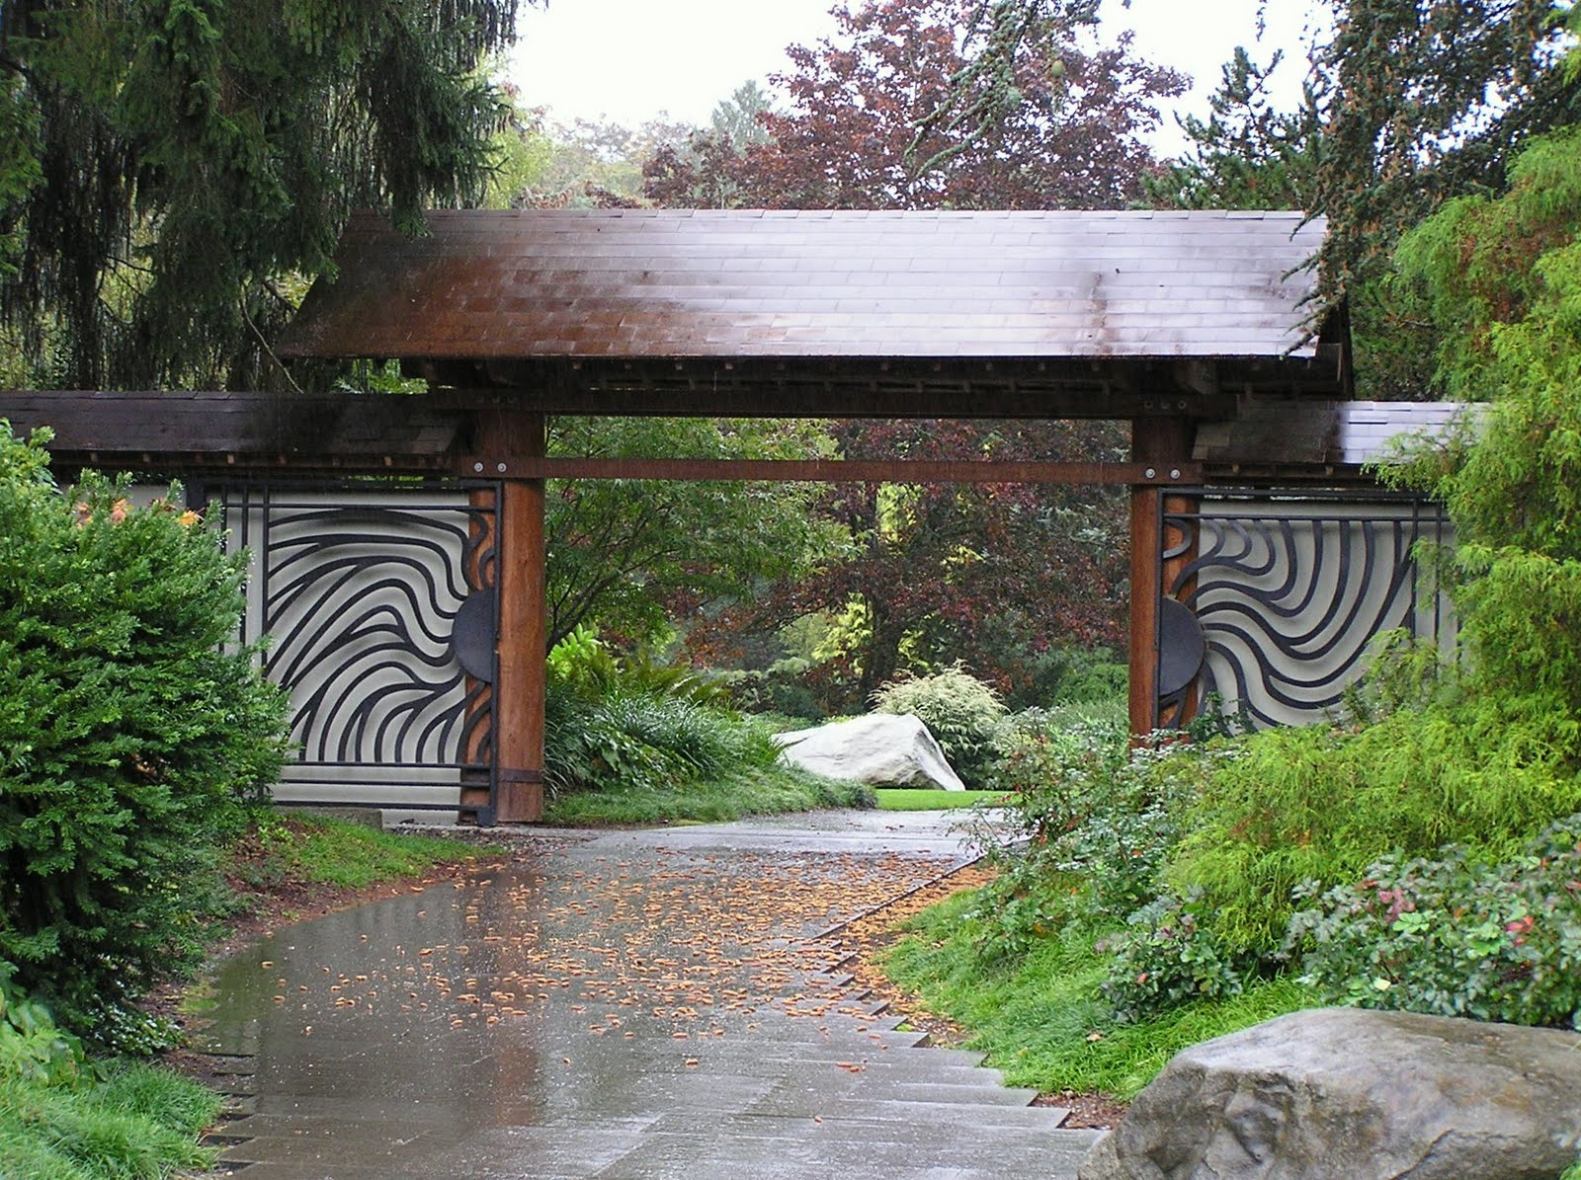
Notes:
Kubota Entrance

Slide 9
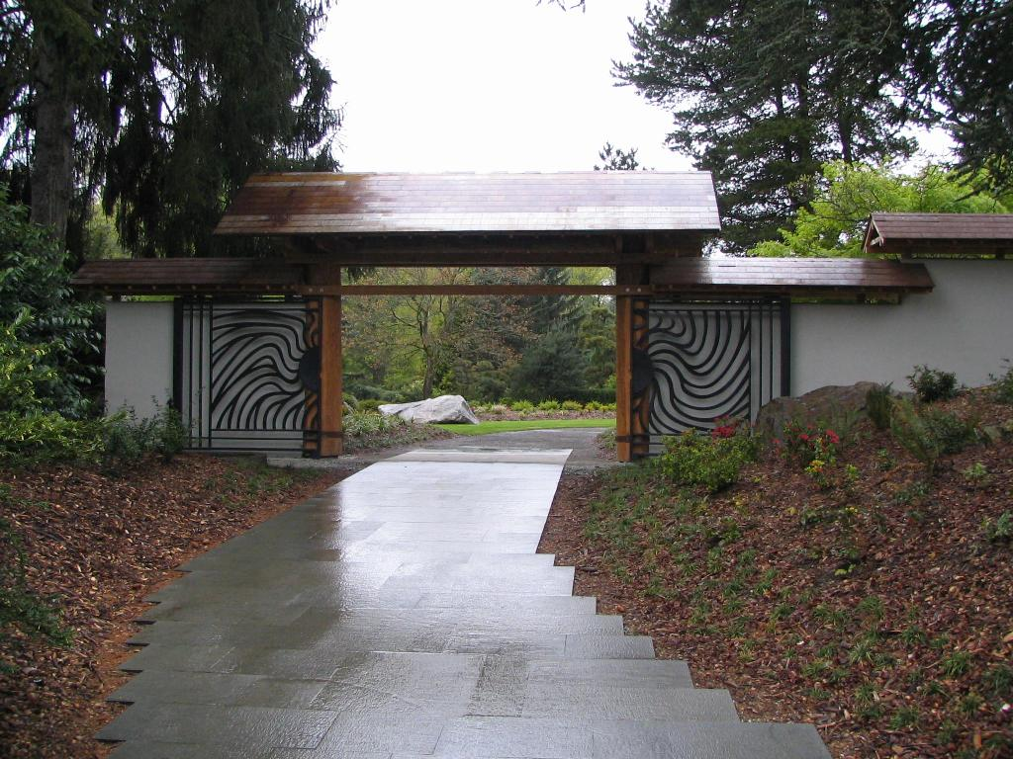
Notes:
Kubota Garden

Slide 10
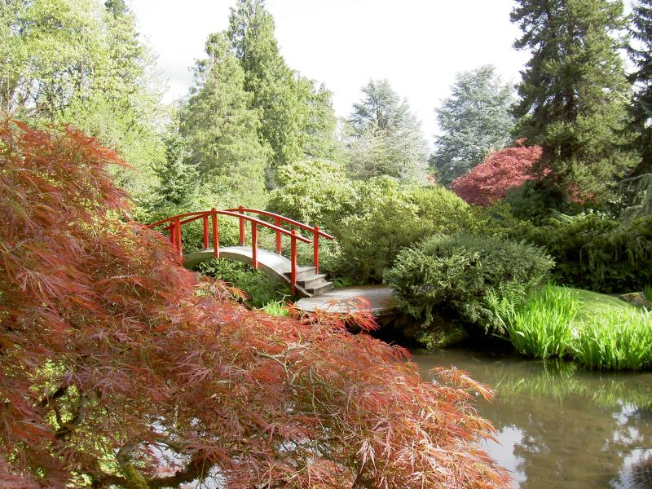
Notes:
Kubota

Slide 11
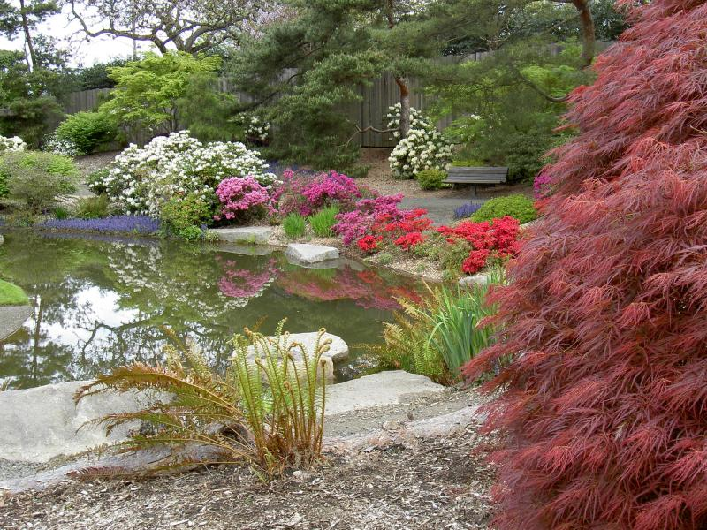
Notes:
Kubota

Slide 12
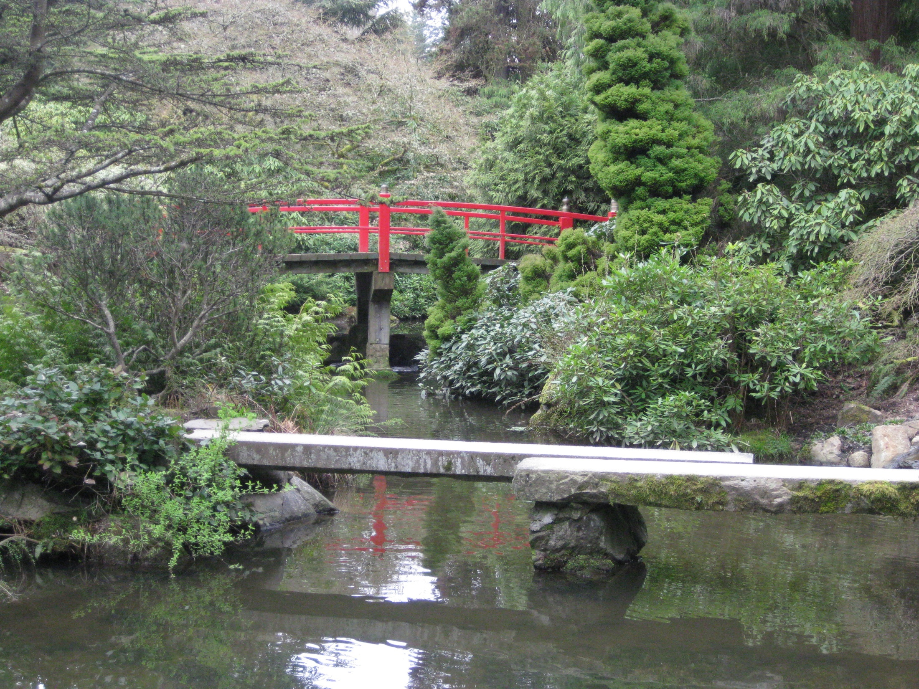
Notes:
Kubota Garden

Slide 13
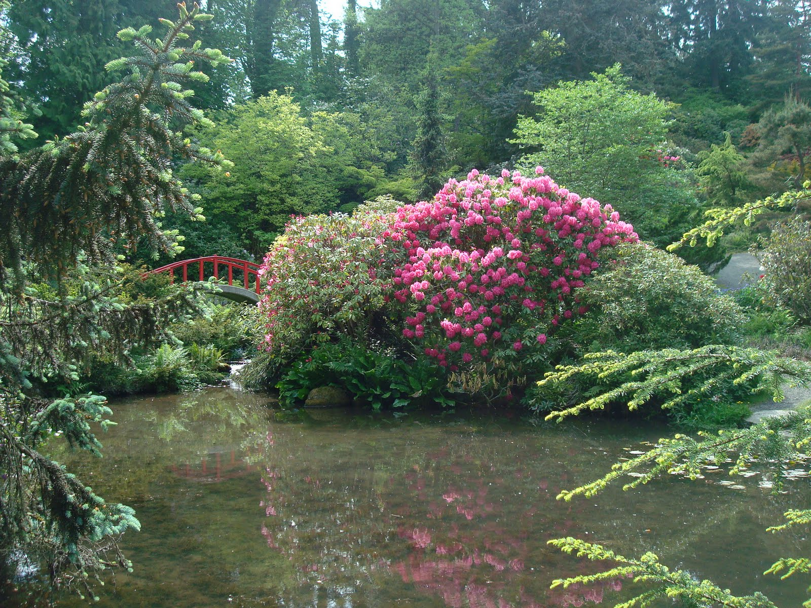
Notes:
Kubota Garden

Slide 14
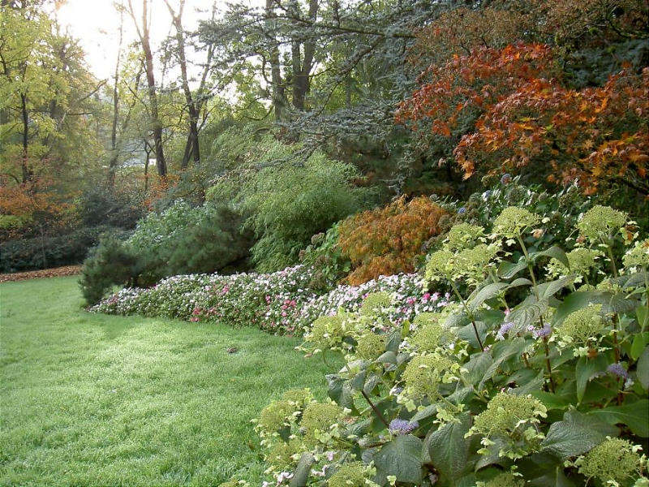
Notes:
Kubota

Slide 15
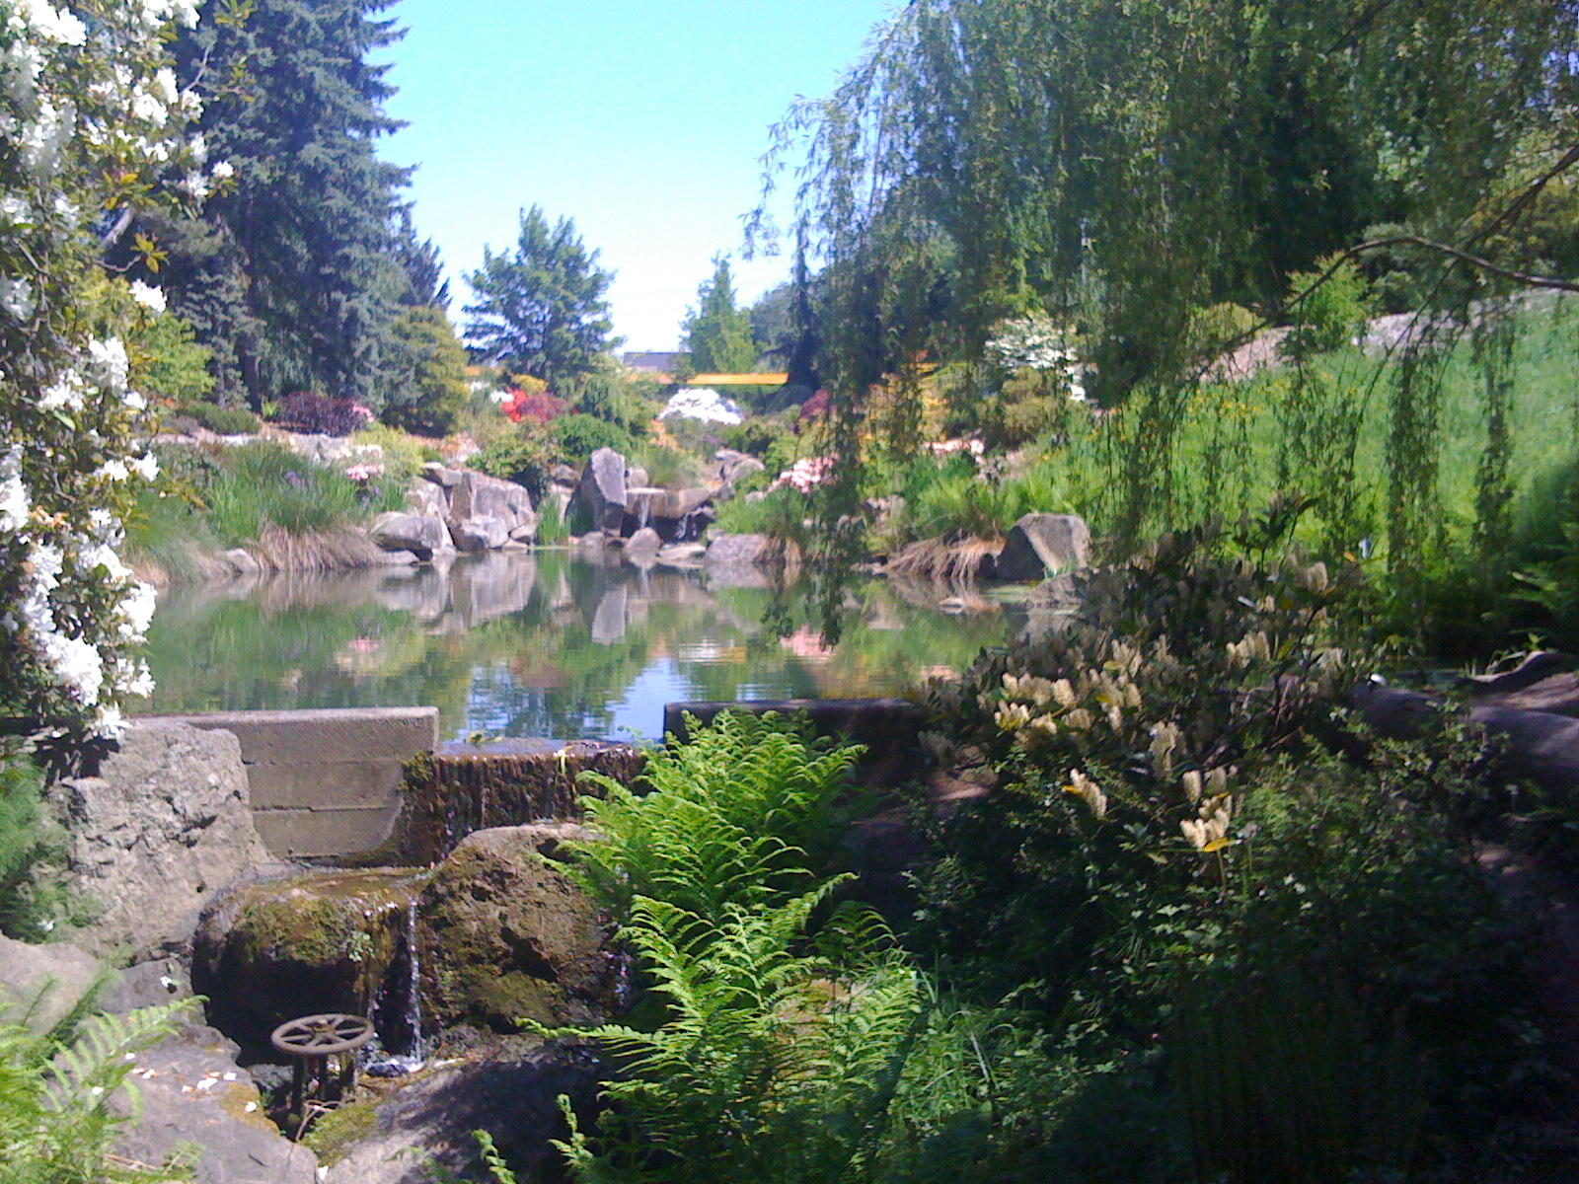
Notes:
Kubota Garden

Slide 16
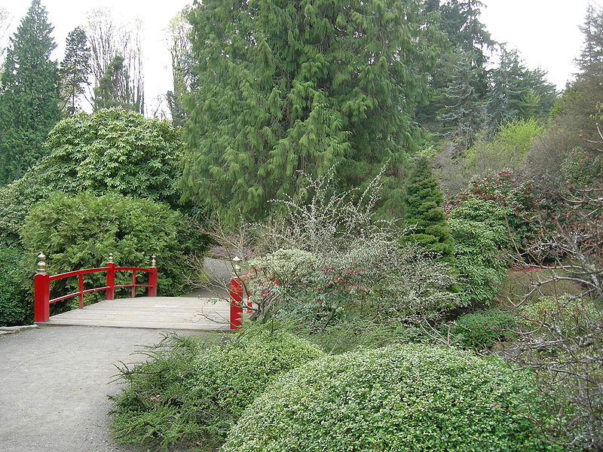
Notes:
Kubota Garden

Slide 17
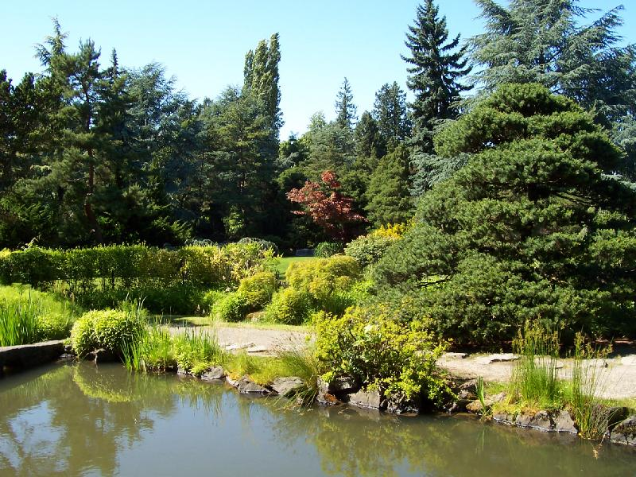
Notes:
Kubota

Slide 18
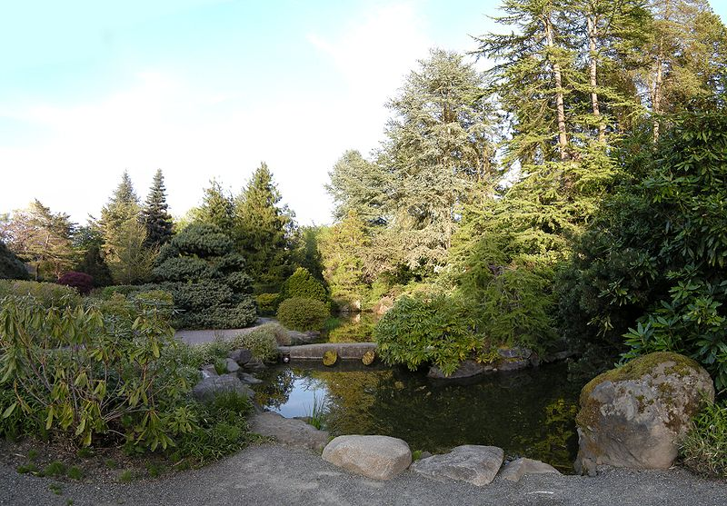
Notes:
Kubota Garden

Slide 19
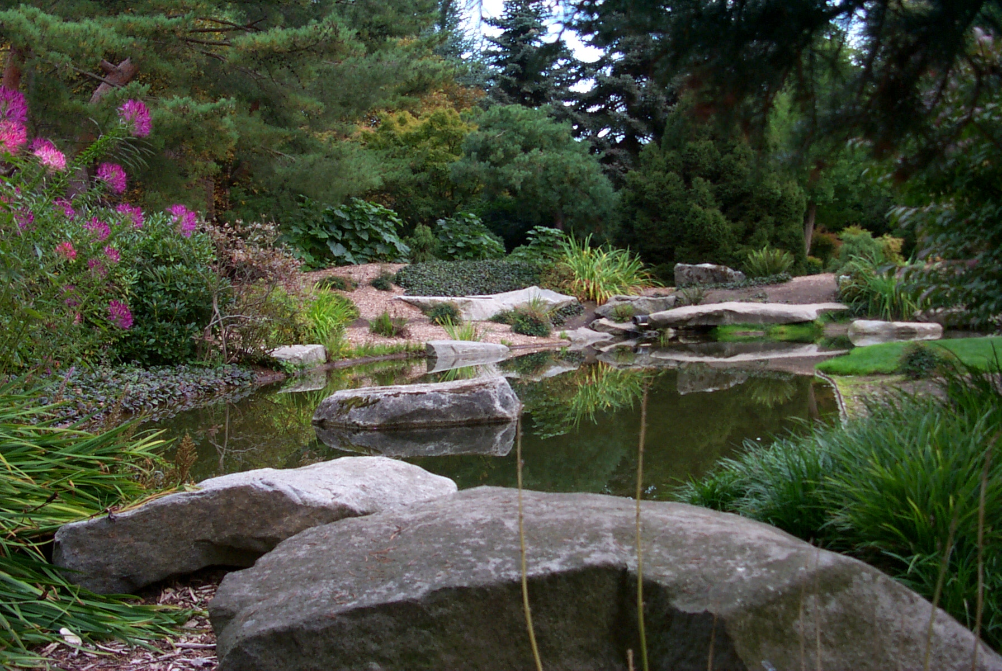
Notes:
Kubota Garden

Slide 20
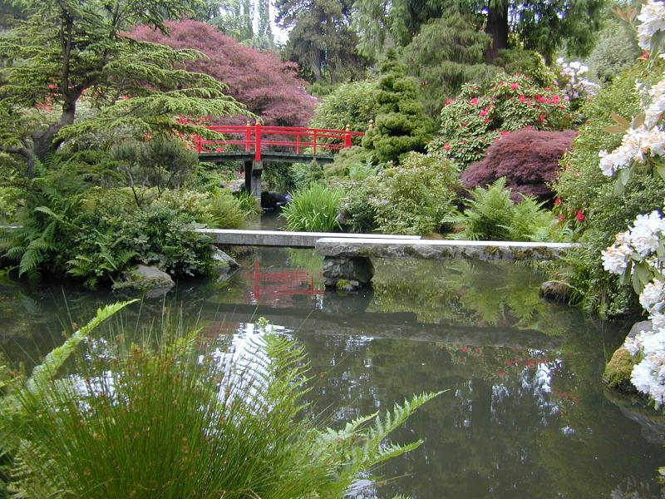
Notes:
Kubota

Slide 21
Notes:
Kubota

Slide 22
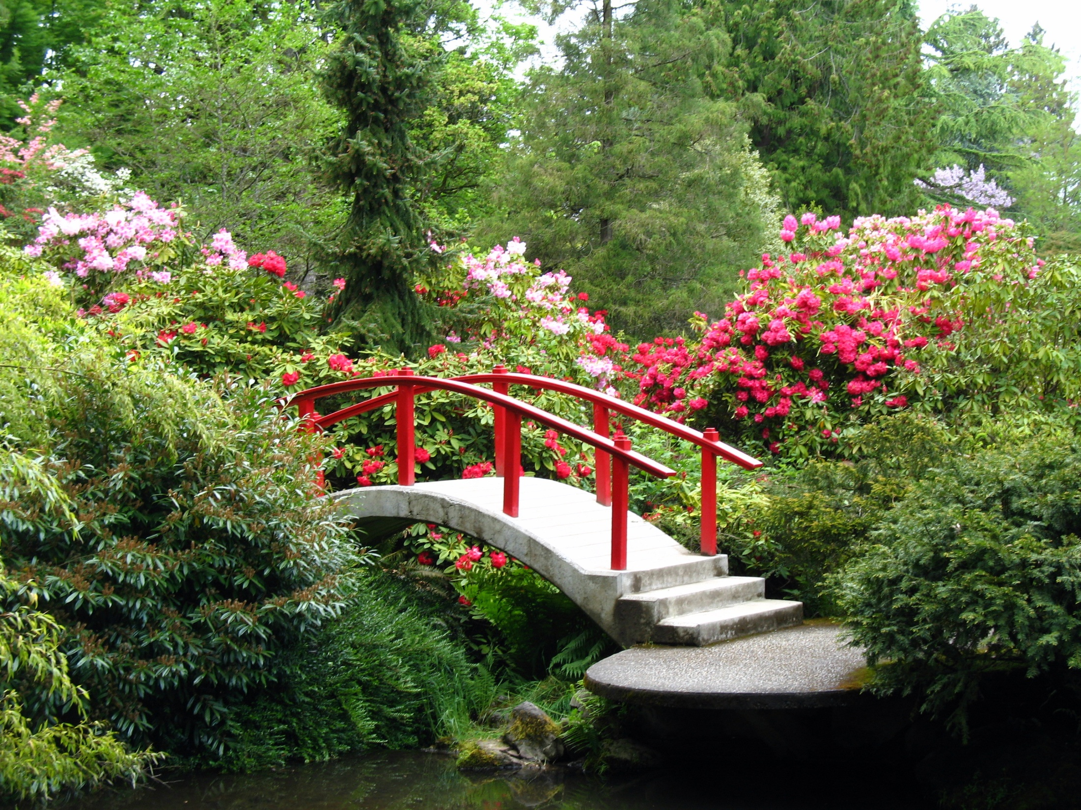
Notes:
Kubota Garden

Slide 23
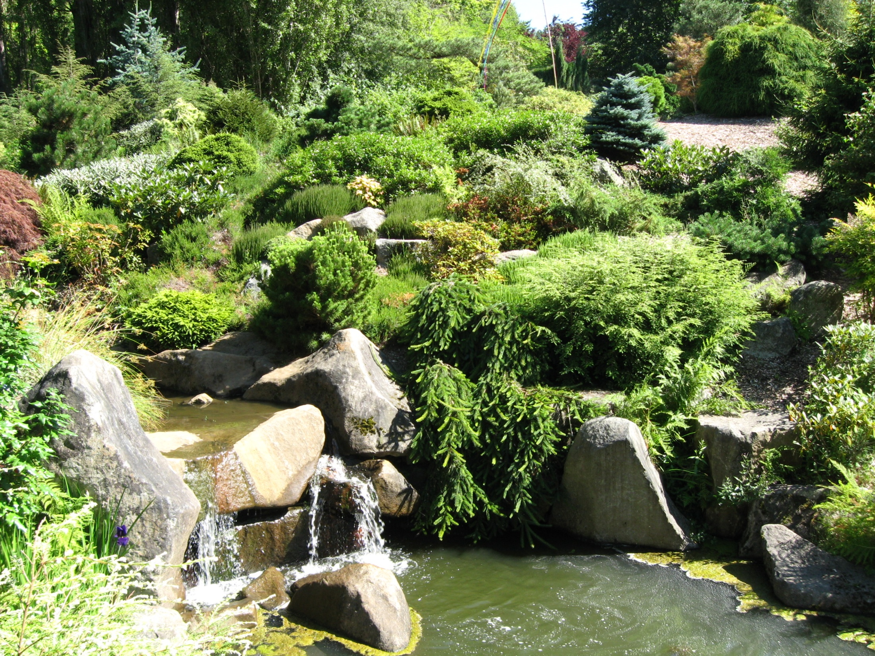
Notes:
Kubota Garden

Slide 24
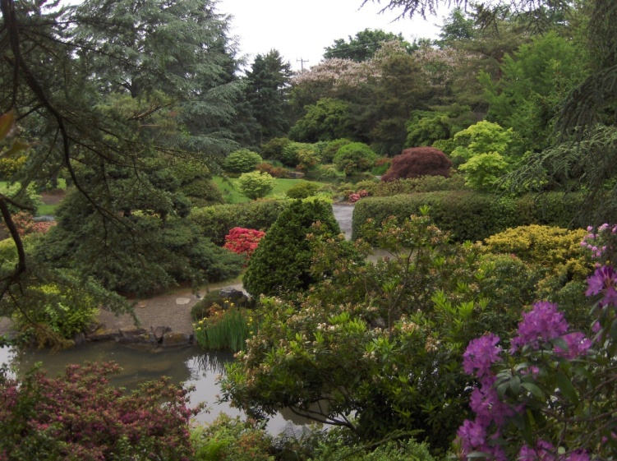
Notes:
Kubota Garden

Slide 25
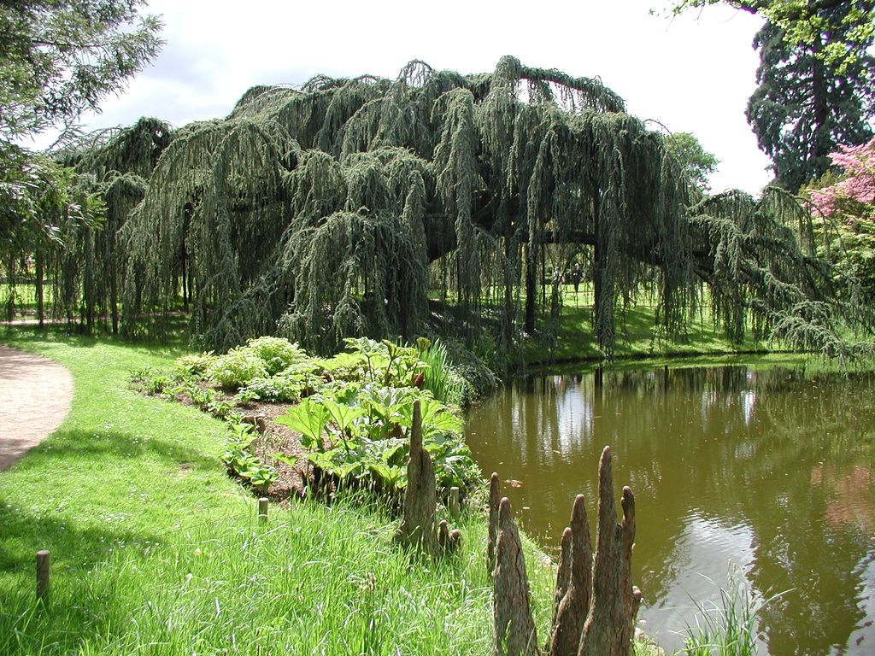
Notes:
Kubota Gardens

Slide 26
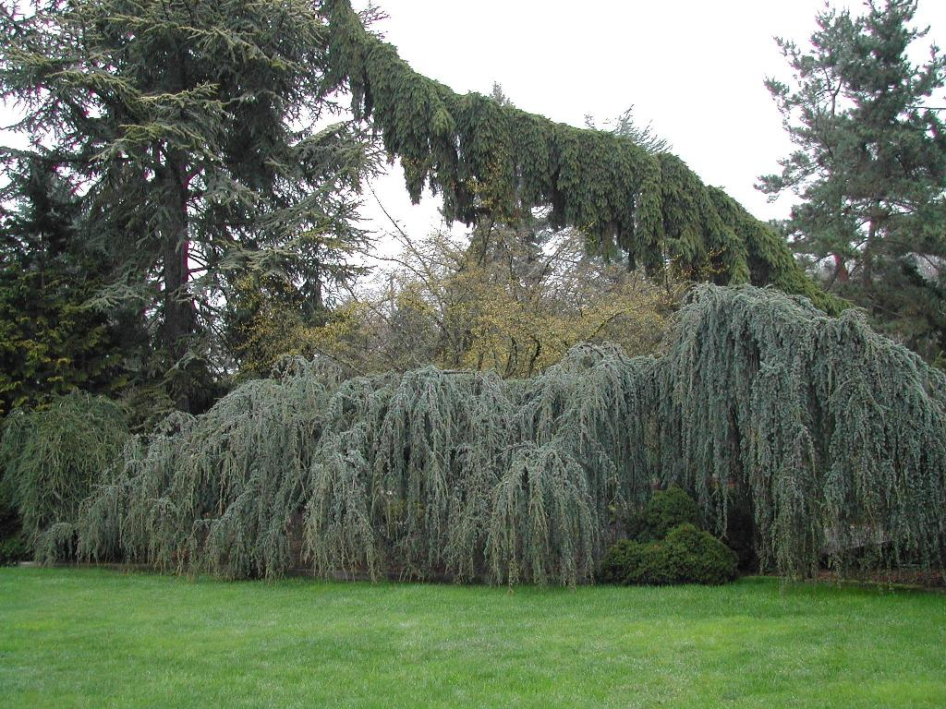
Notes:
Kubota Garden

Slide 27
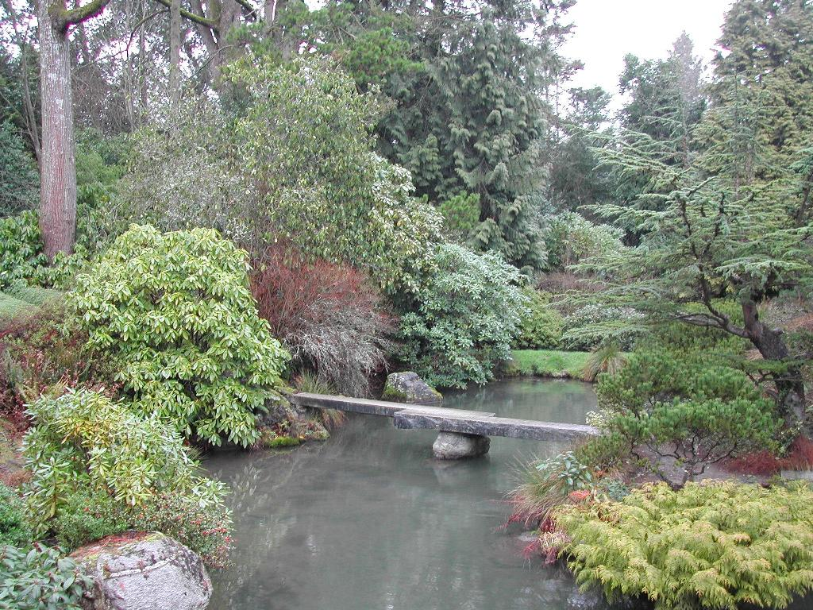
Notes:
Kubota Garden

Slide 28
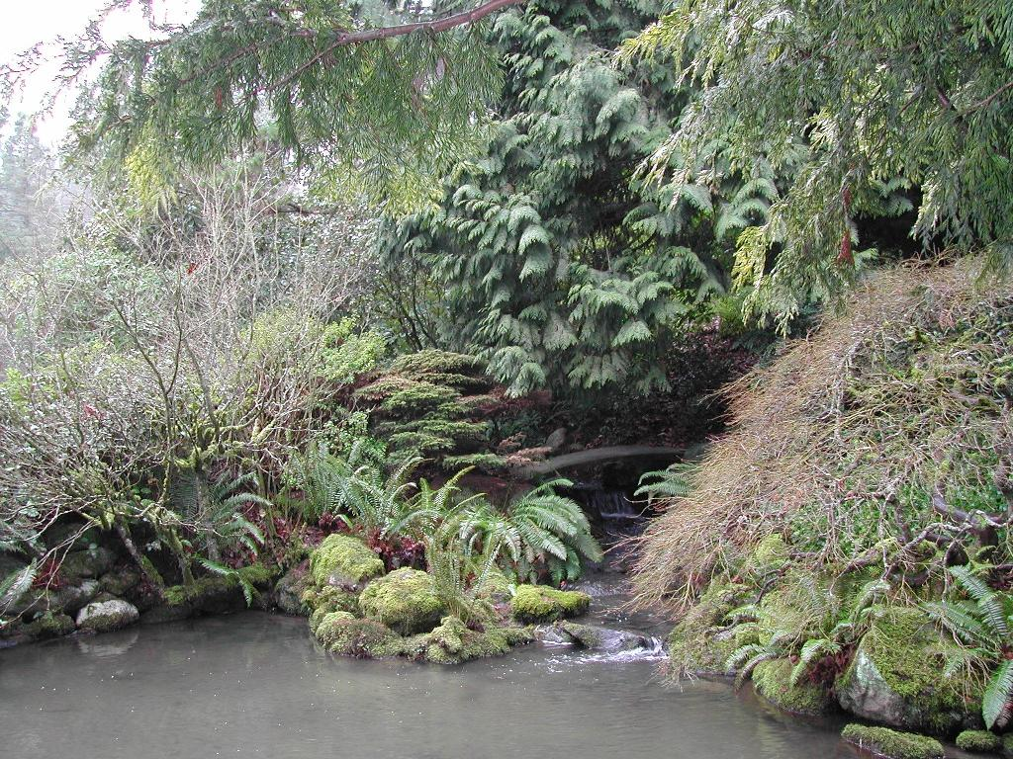
Notes:
Kubota Garden

Slide 29
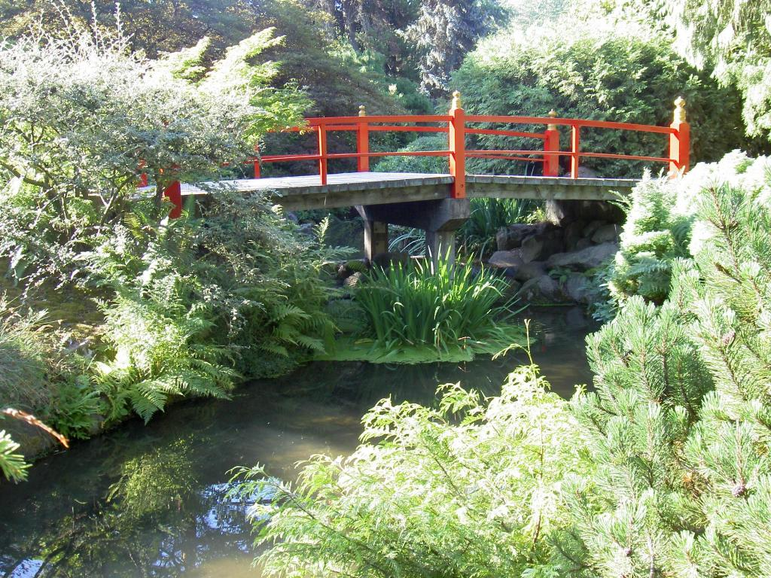
Notes:
Kubota Garden

Slide 30
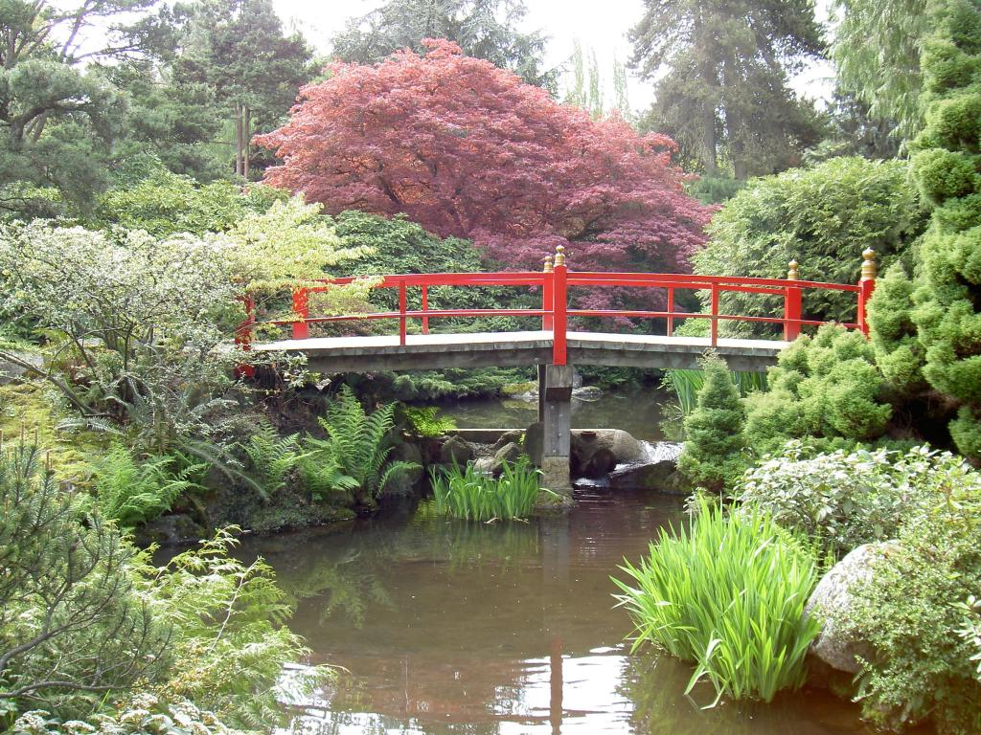
Notes:
Kubota Garden

Slide 31

Notes:
Kubota Garden

Slide 32
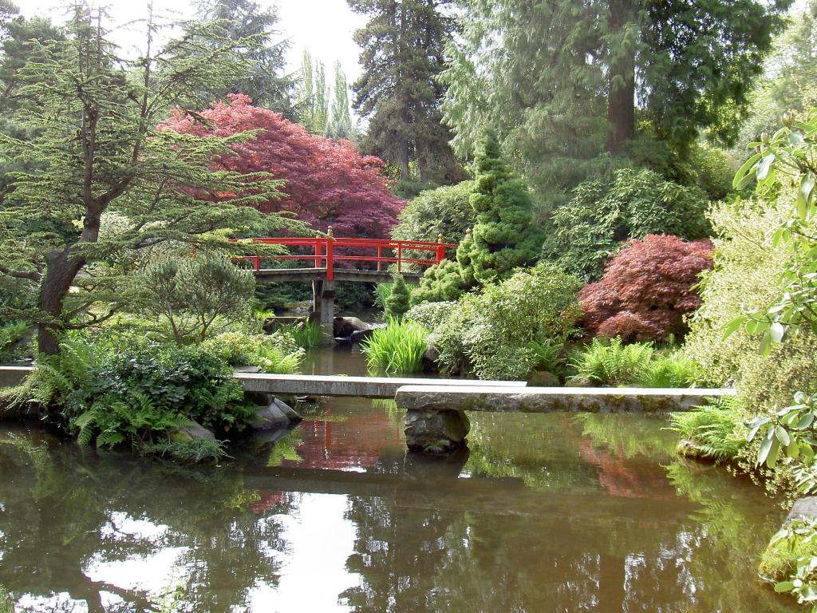
Notes:
Kubota Garden

Slide 33
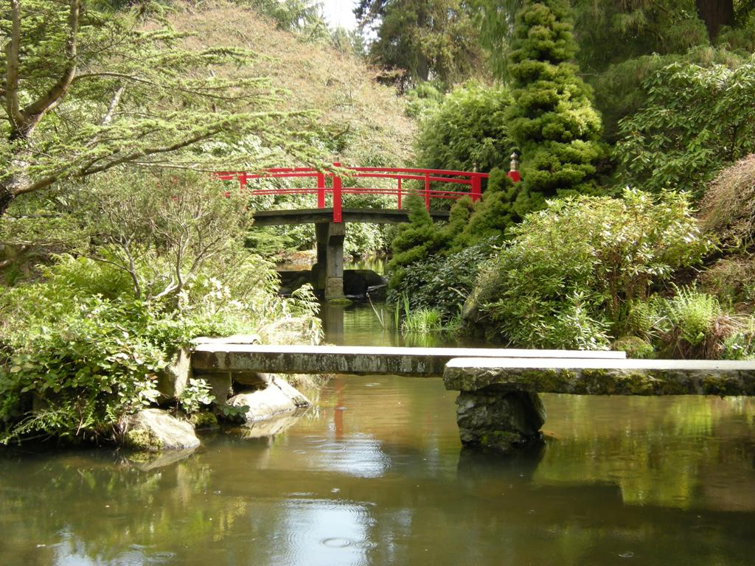
Notes:
Kubota Garden

Slide 34
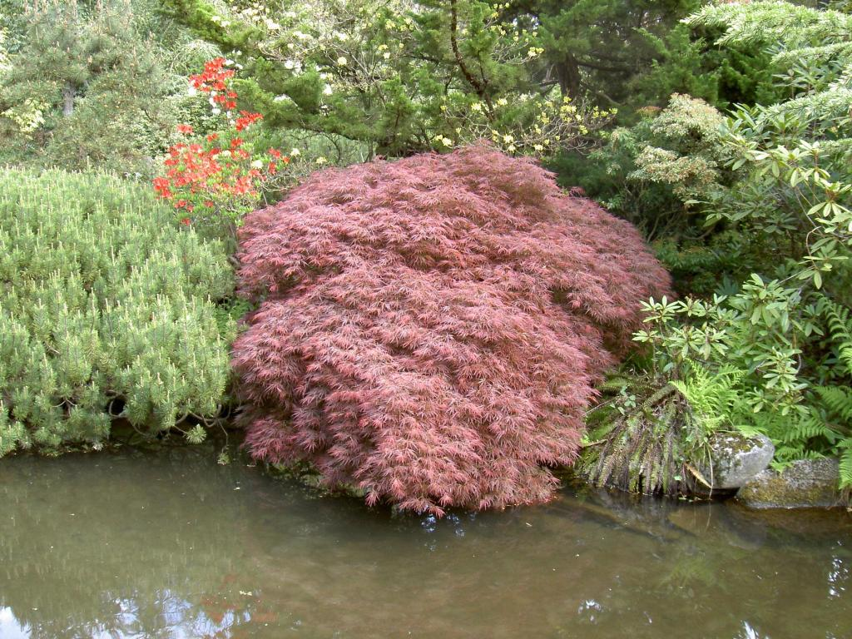
Notes:
Kubota Garden

Slide 35
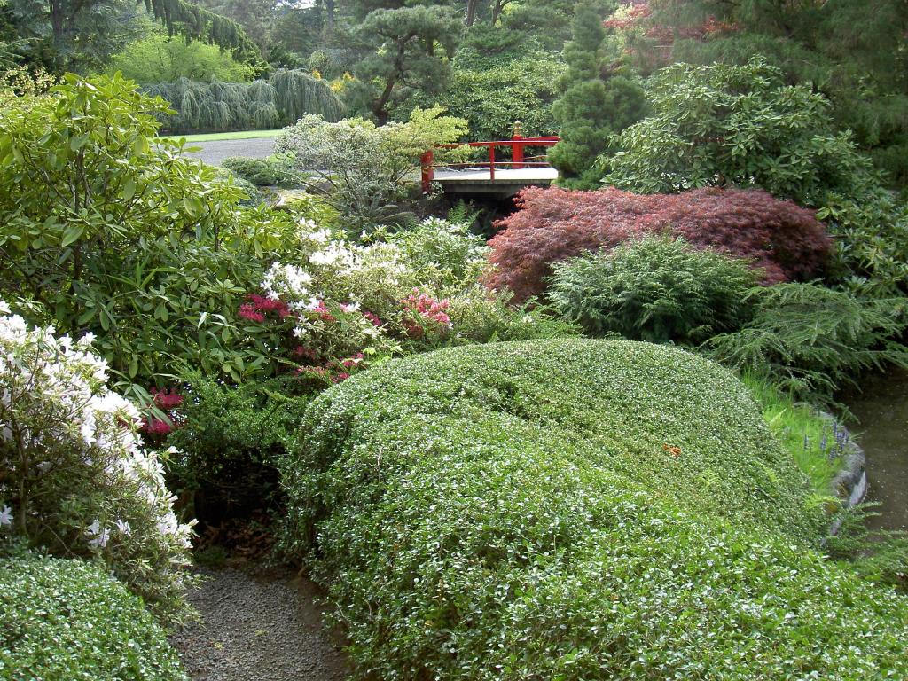
Notes:
Kubota Garden

Slide 36
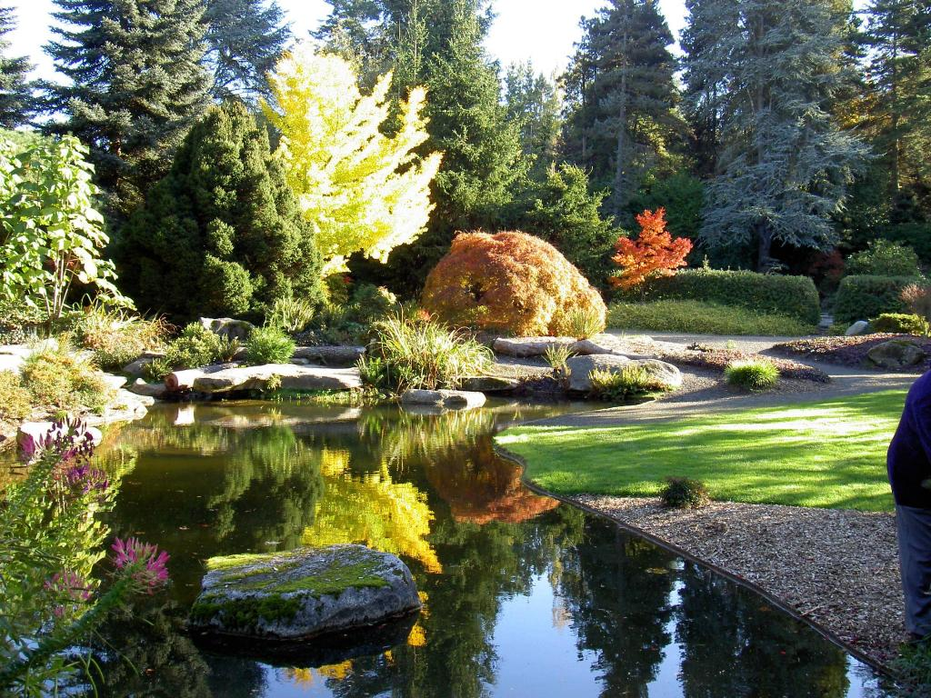
Notes:
Kubota Garden

Slide 37
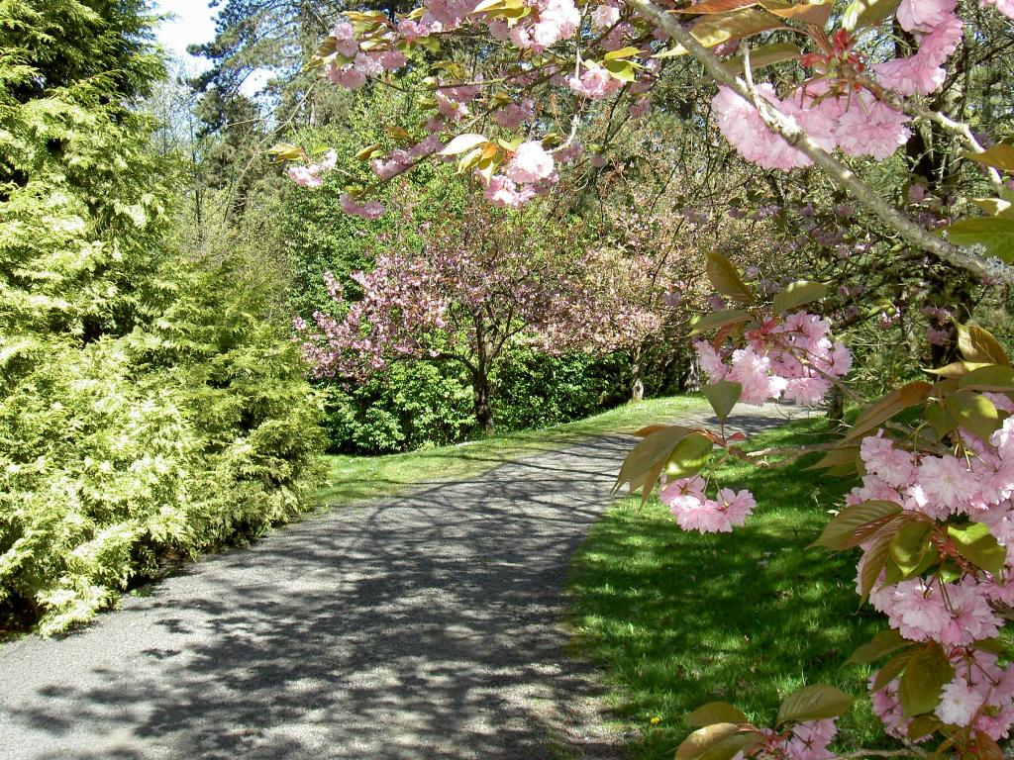
Notes:
Kubota Garden

Slide 38
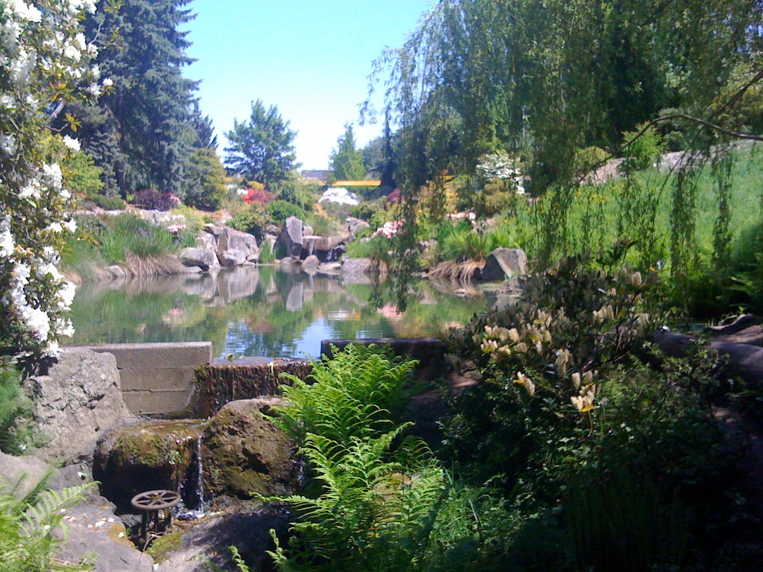
Notes:
Kubota Garden

Slide 39
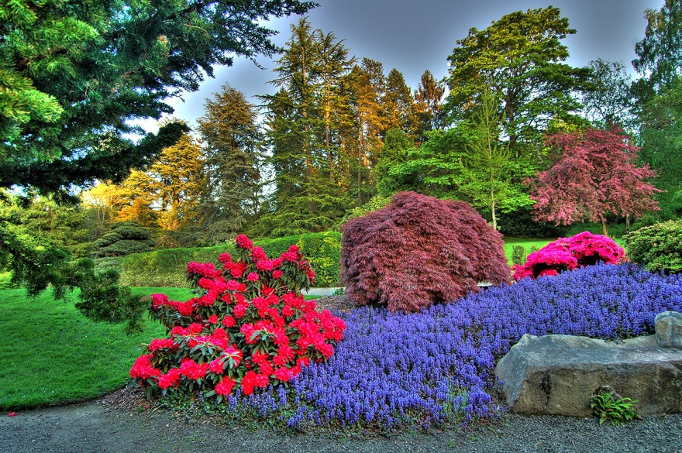
Notes:
Kubota Garden

Slide 40
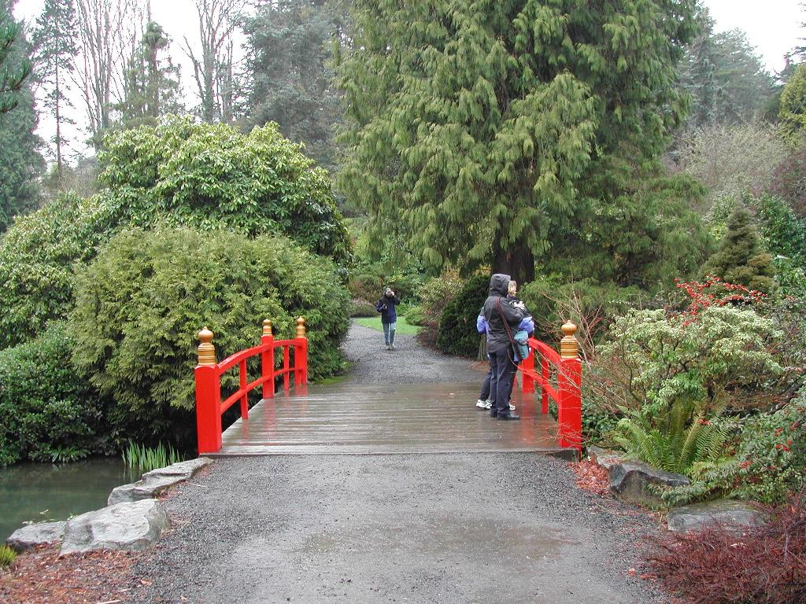
Notes:
Kubota Garden

Slide 41
Notes:
Kubota Garden

Slide 42
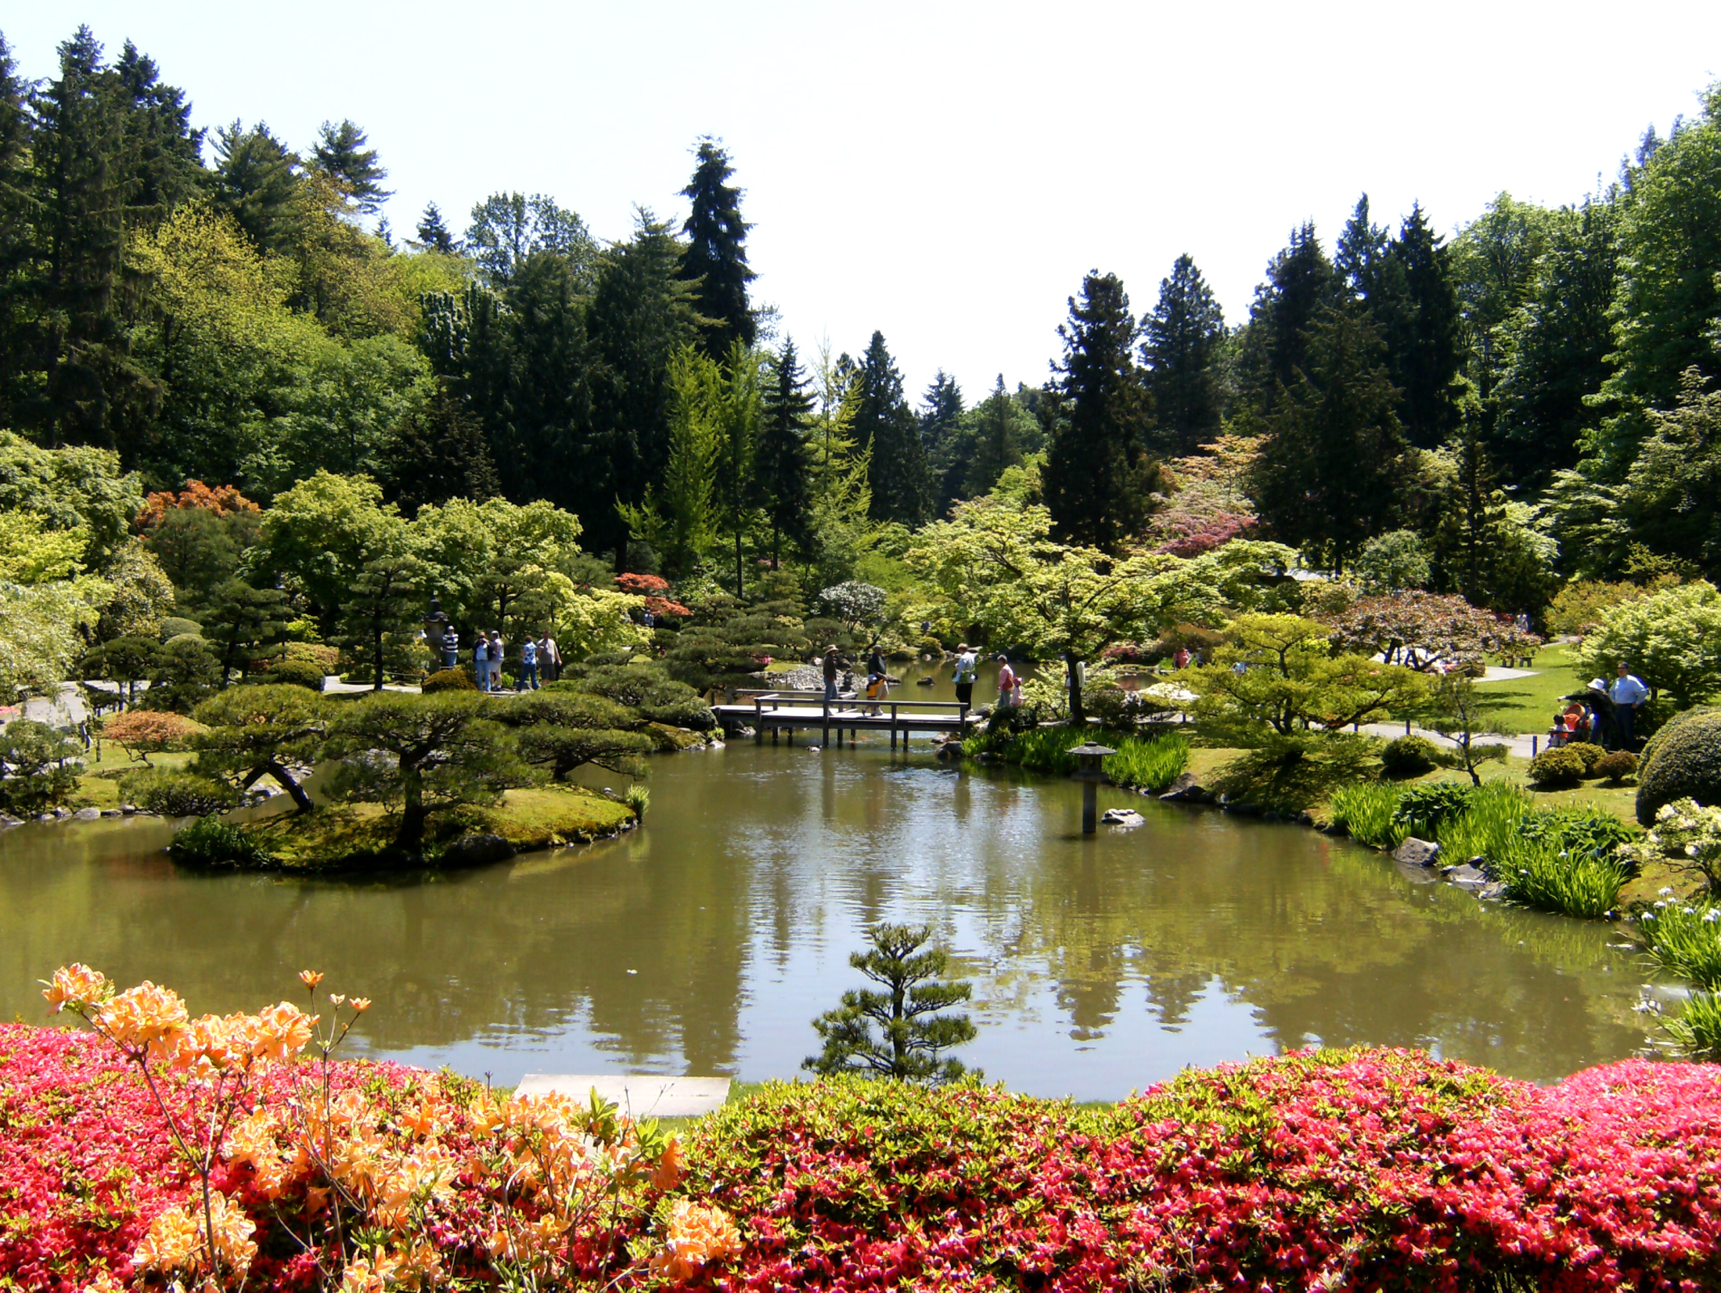
Notes:
Kubota Garden

Slide 43
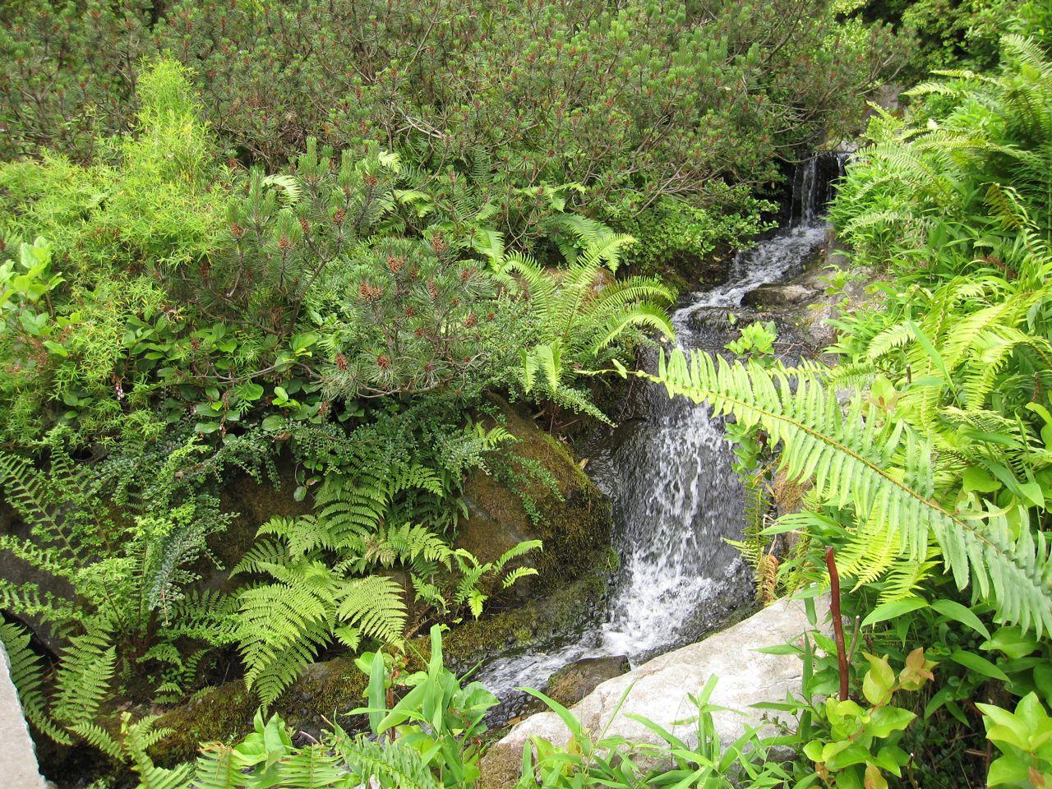
Notes:
Kubota Garden

Slide 44
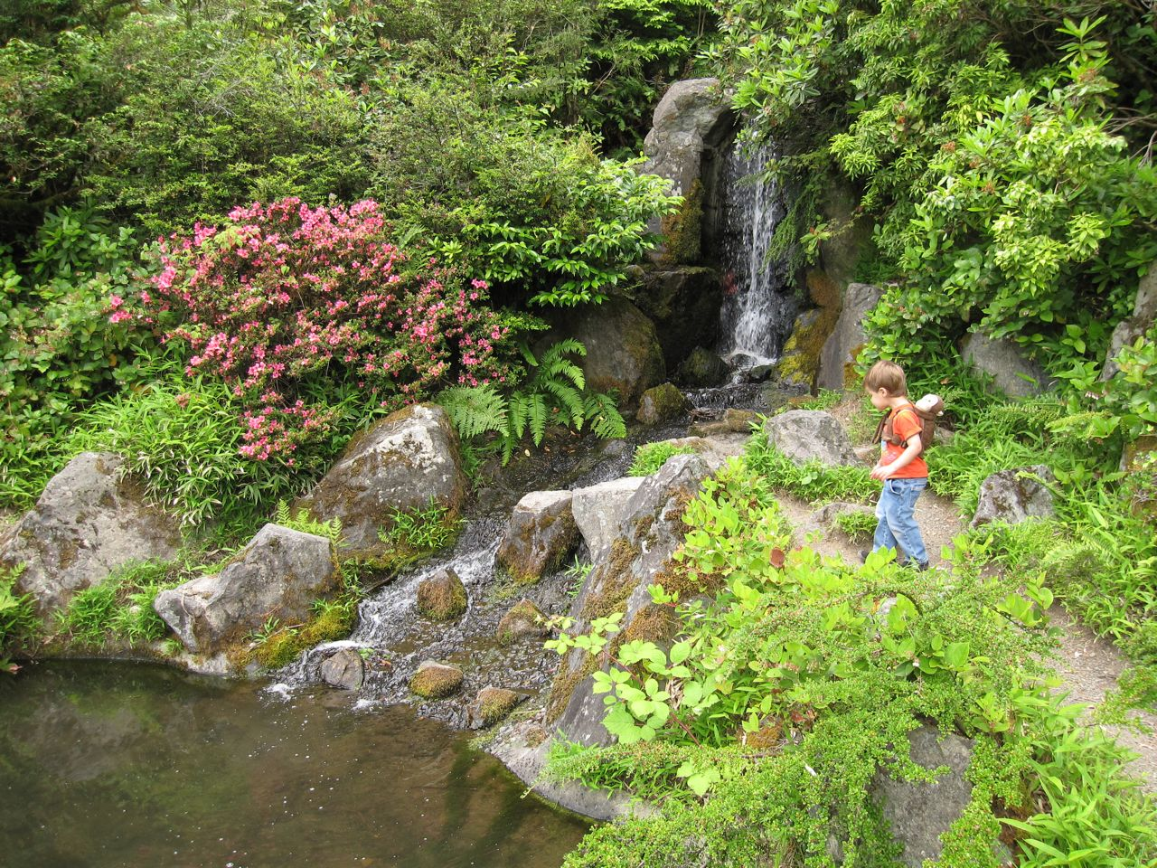
Notes:
Kubota Garden

Slide 45
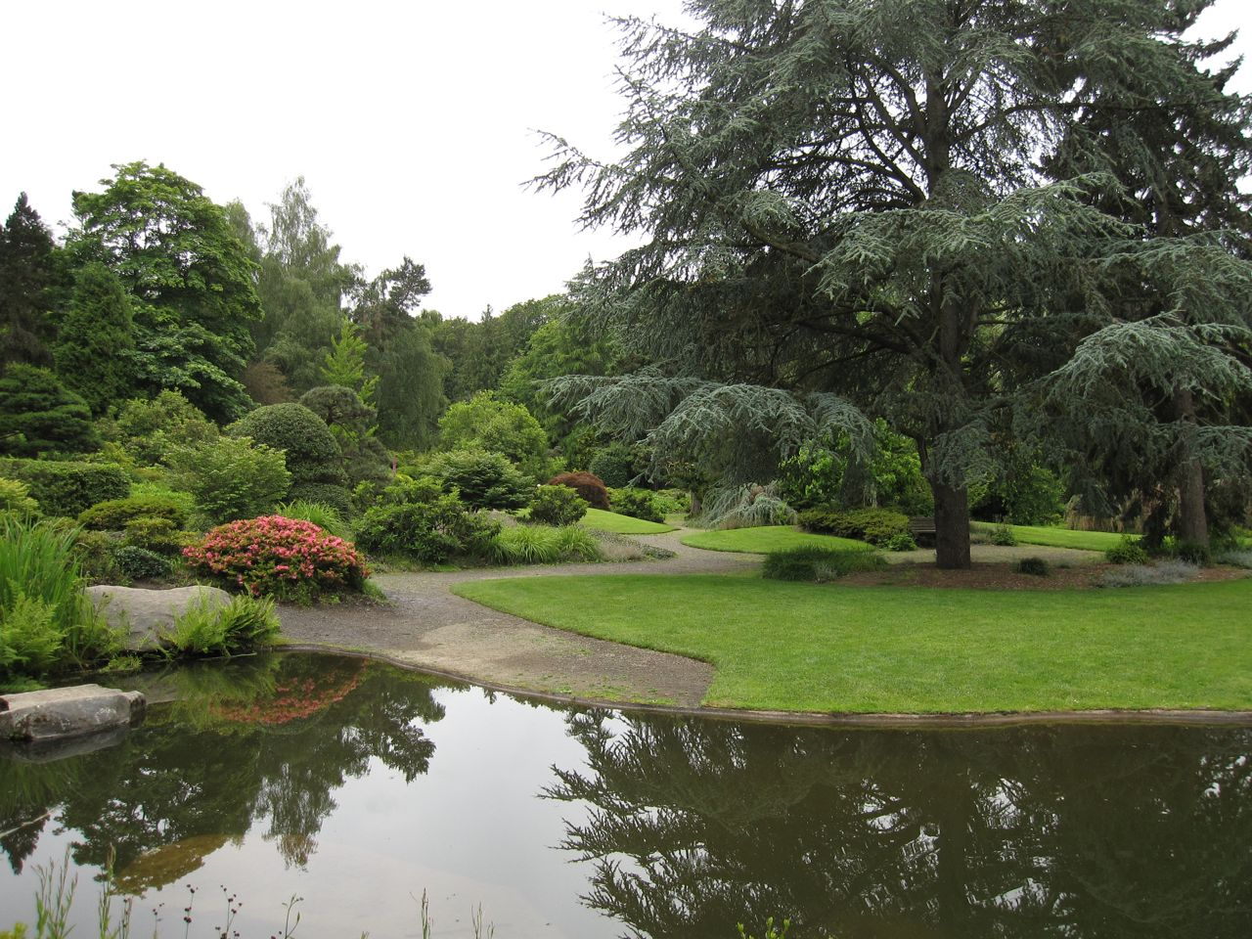
Notes:
Kubota Garden

Slide 46
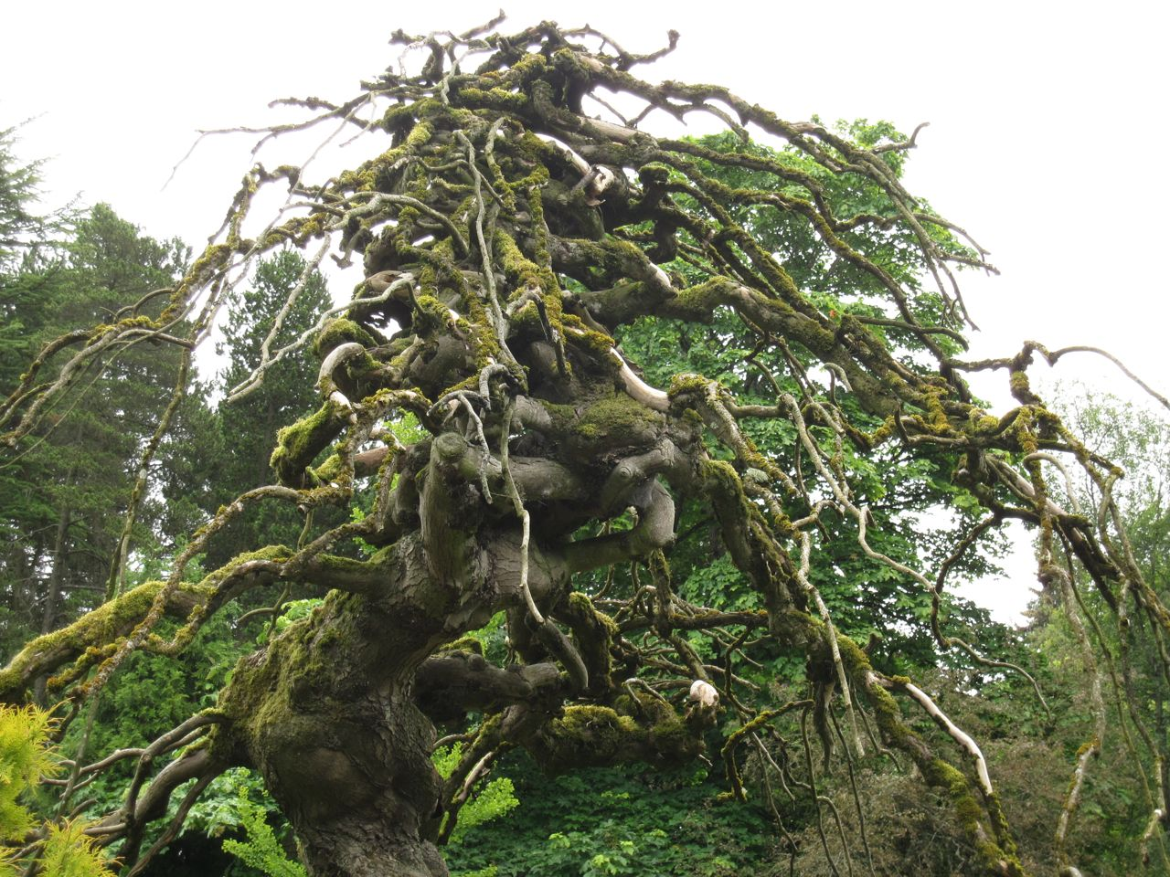
Notes:
Kubota Garden

Slide 47
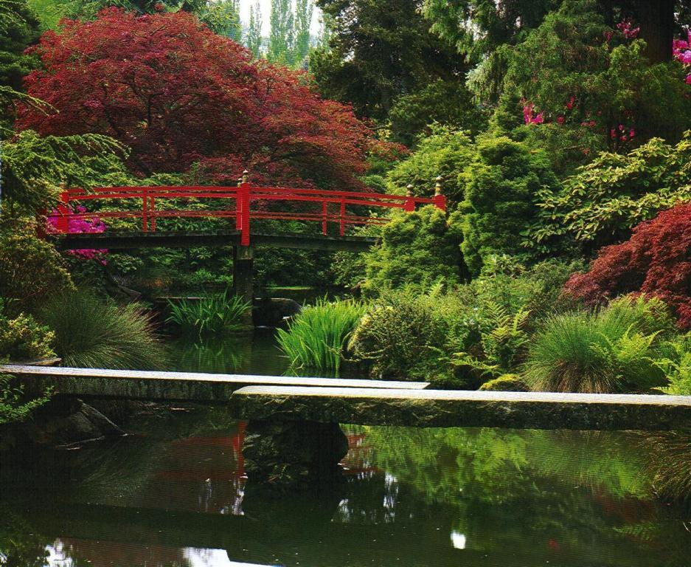
Notes:
Kubota Garden

Slide 48
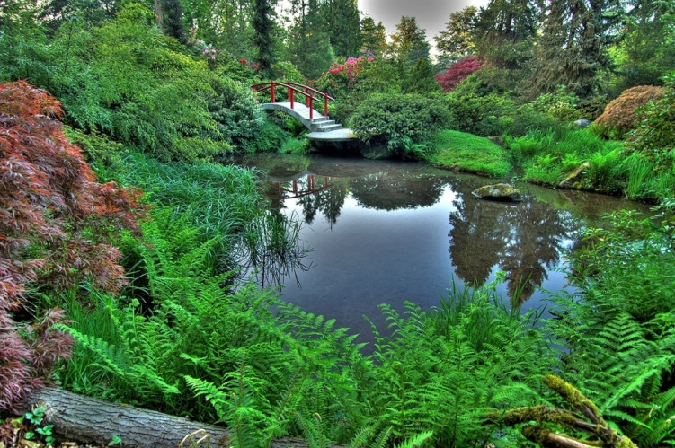
Notes:
Kubota Garden

Slide 49
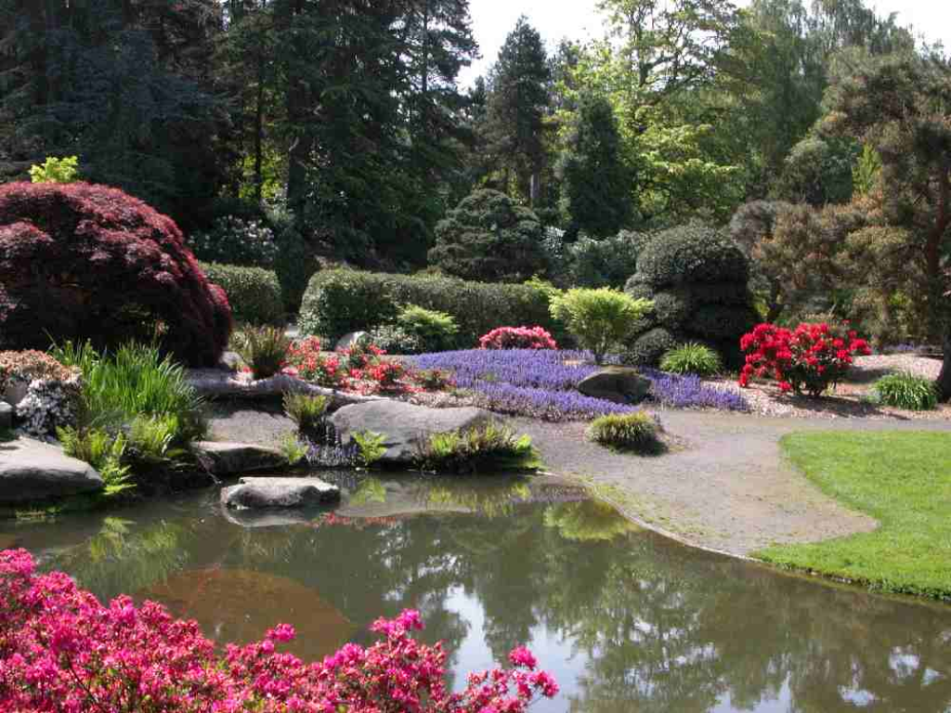
Notes:
Kubota Garden

Slide 50
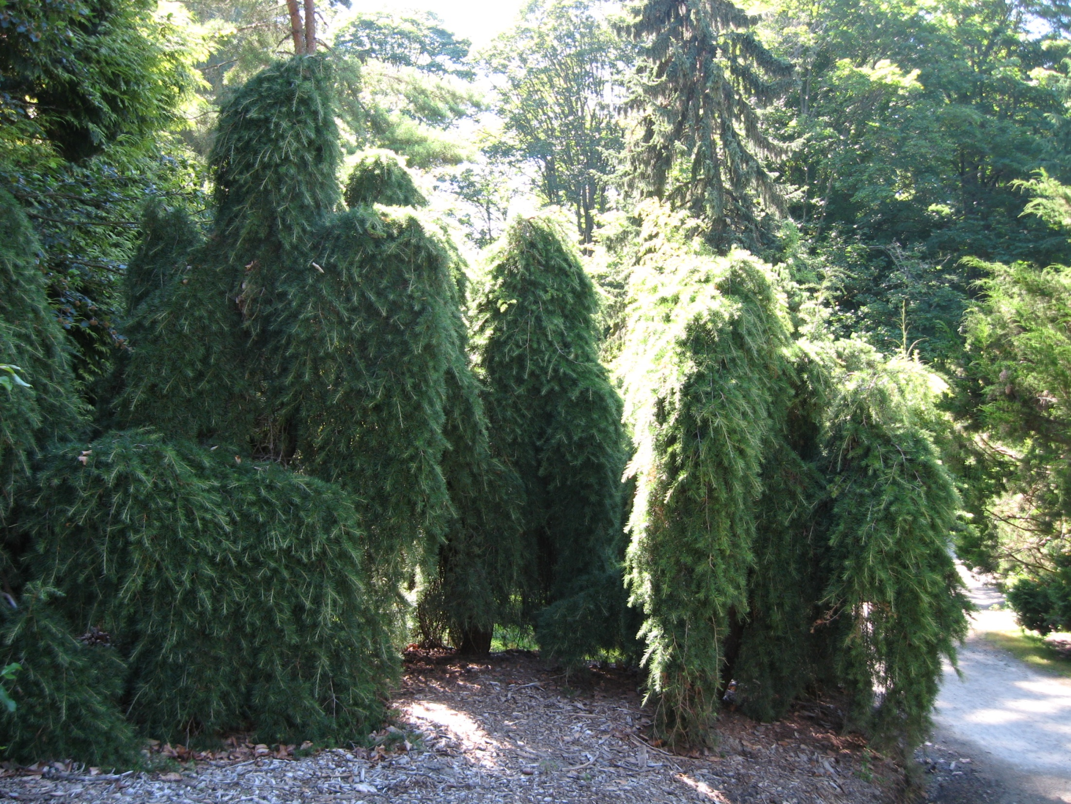
Notes:
Kubota Garden

Slide 51

Notes:
Kubota Garden

Slide 52
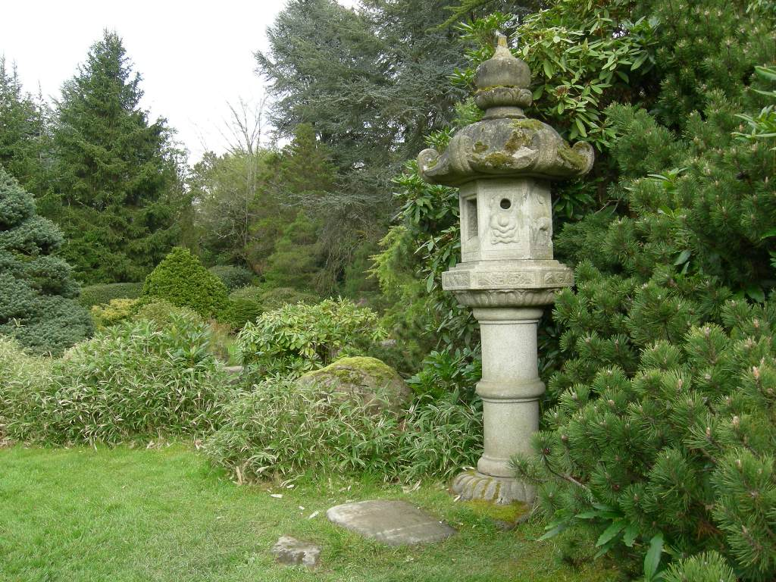
Notes:
Kubota Garden

Slide 53

Notes:
Kubota Garden

Slide 54
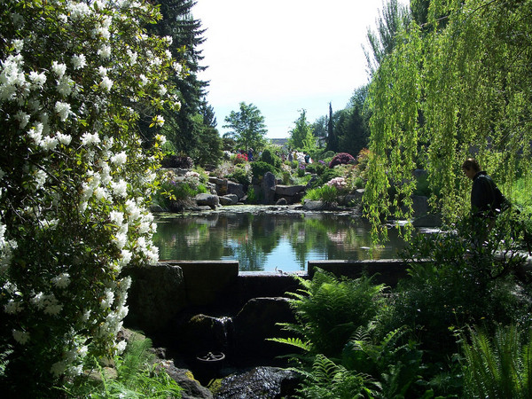
Notes:
Kubota Garden

Slide 55
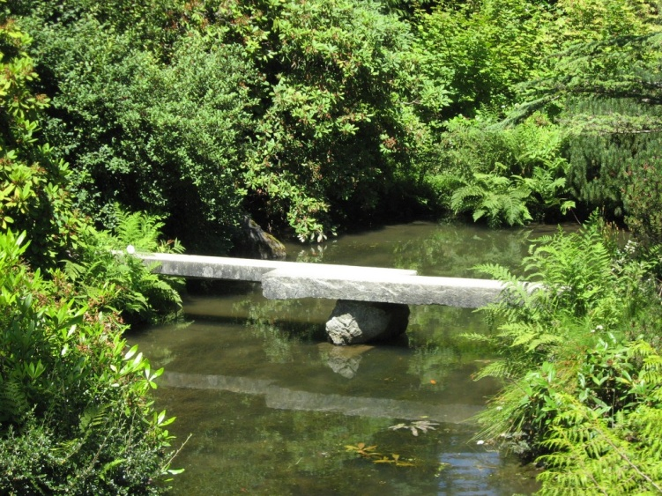
Notes:
Kubota Garden

Slide 56
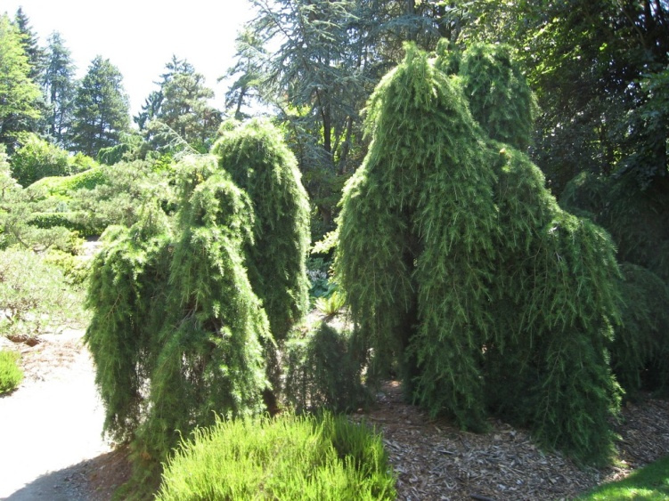
Notes:
Kubota Garden

Slide 57
Notes:
Seattle.-Kubota_Garden_

Slide 58

Notes:
Kubota Garden

Slide 59

Notes:
Seattle.-Kubota_Garden_

Slide 60
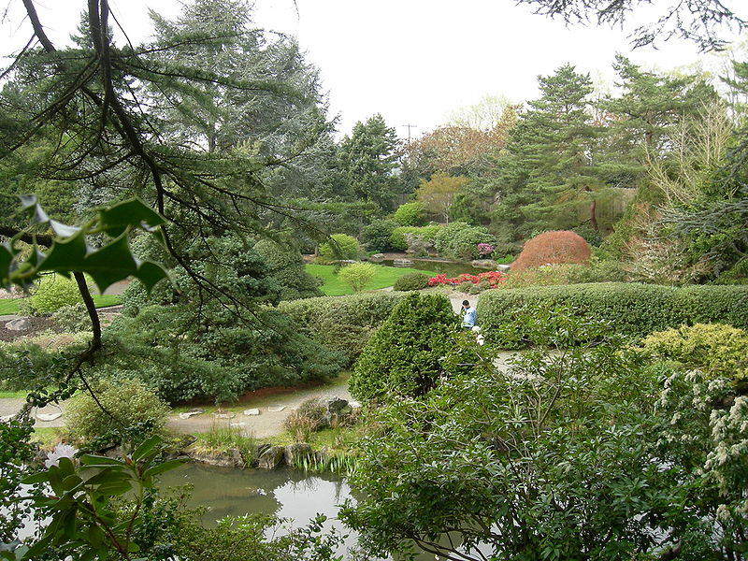
Notes:
Seattle.-Kubota_Garden_

Slide 61
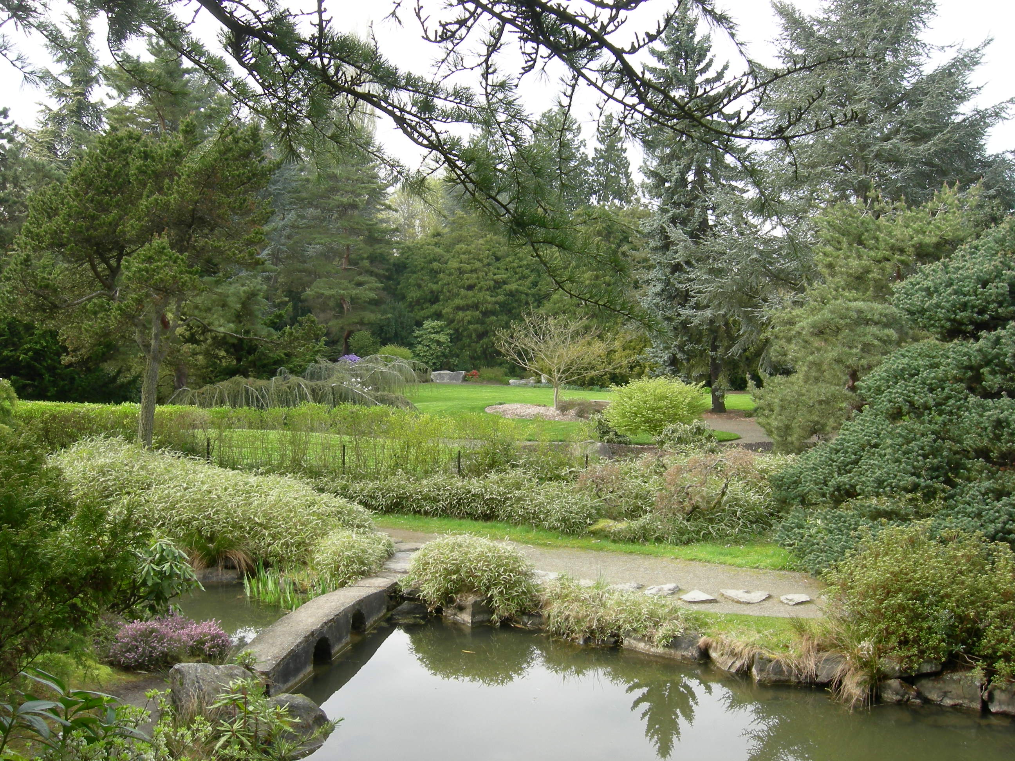
Notes:
Kubota Garden

Slide 62
Foster Botanical Gardens
Es uno de los tres jardines botánicos ubicados en Honolulu. Hawaii . EE.UU.
Tiene una superficie de 5´5 has. y esta emplazado en una zona urbana.
Es el jardín botánico mas antiguo de Hawái.
Jardín en terrazas con grandes colecciones de plantas tropicales, heliconias ,jengibres ,aráceas y palmáceas.

Slide 63
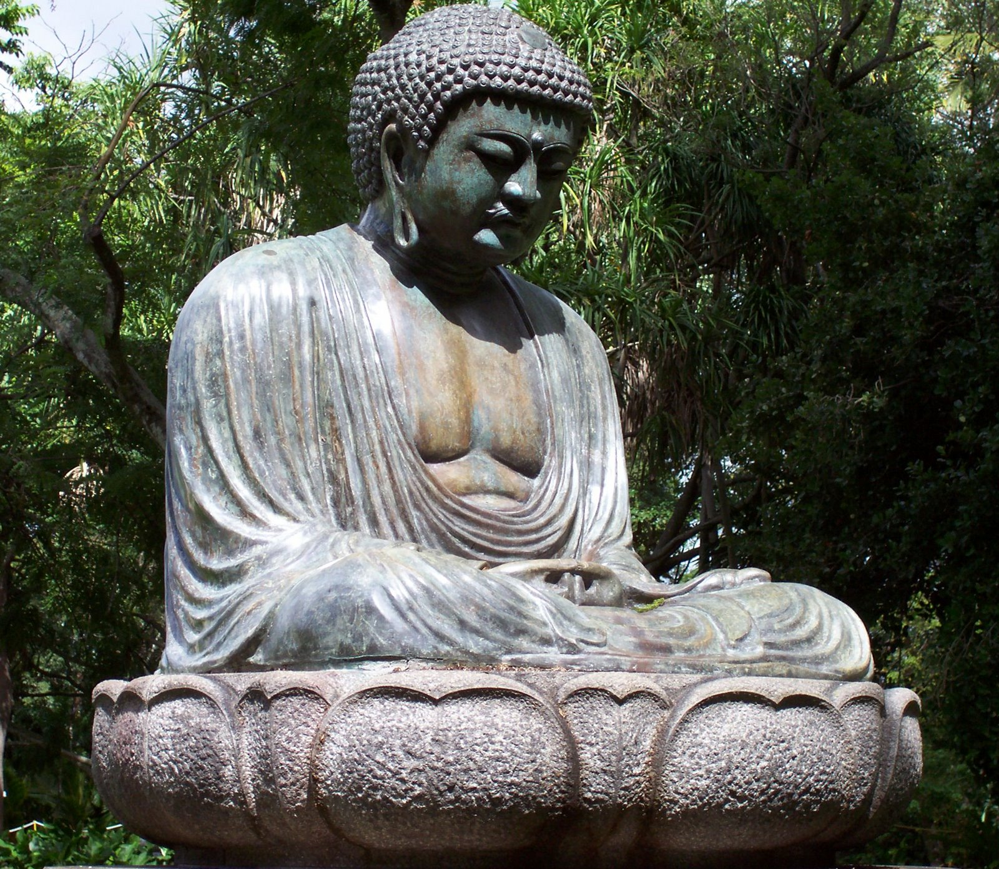
Notes:
Foster Botanical Garden

Slide 64
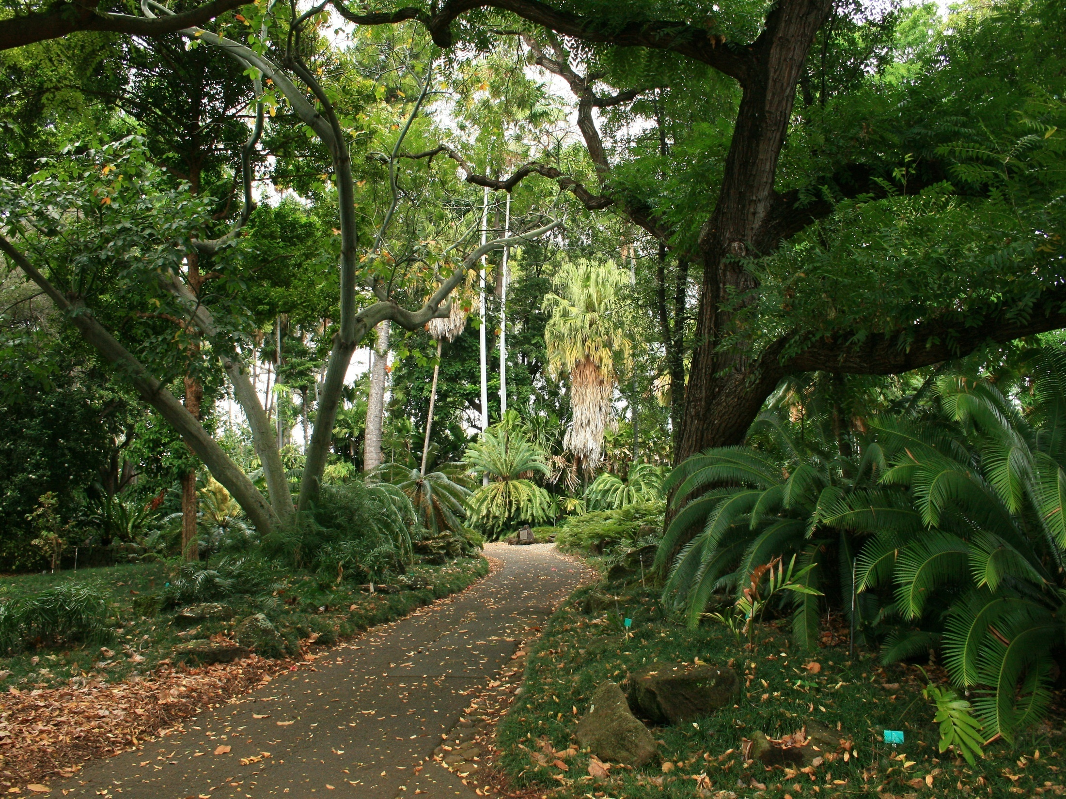
Notes:
Foster Botanical Gardens

Slide 65

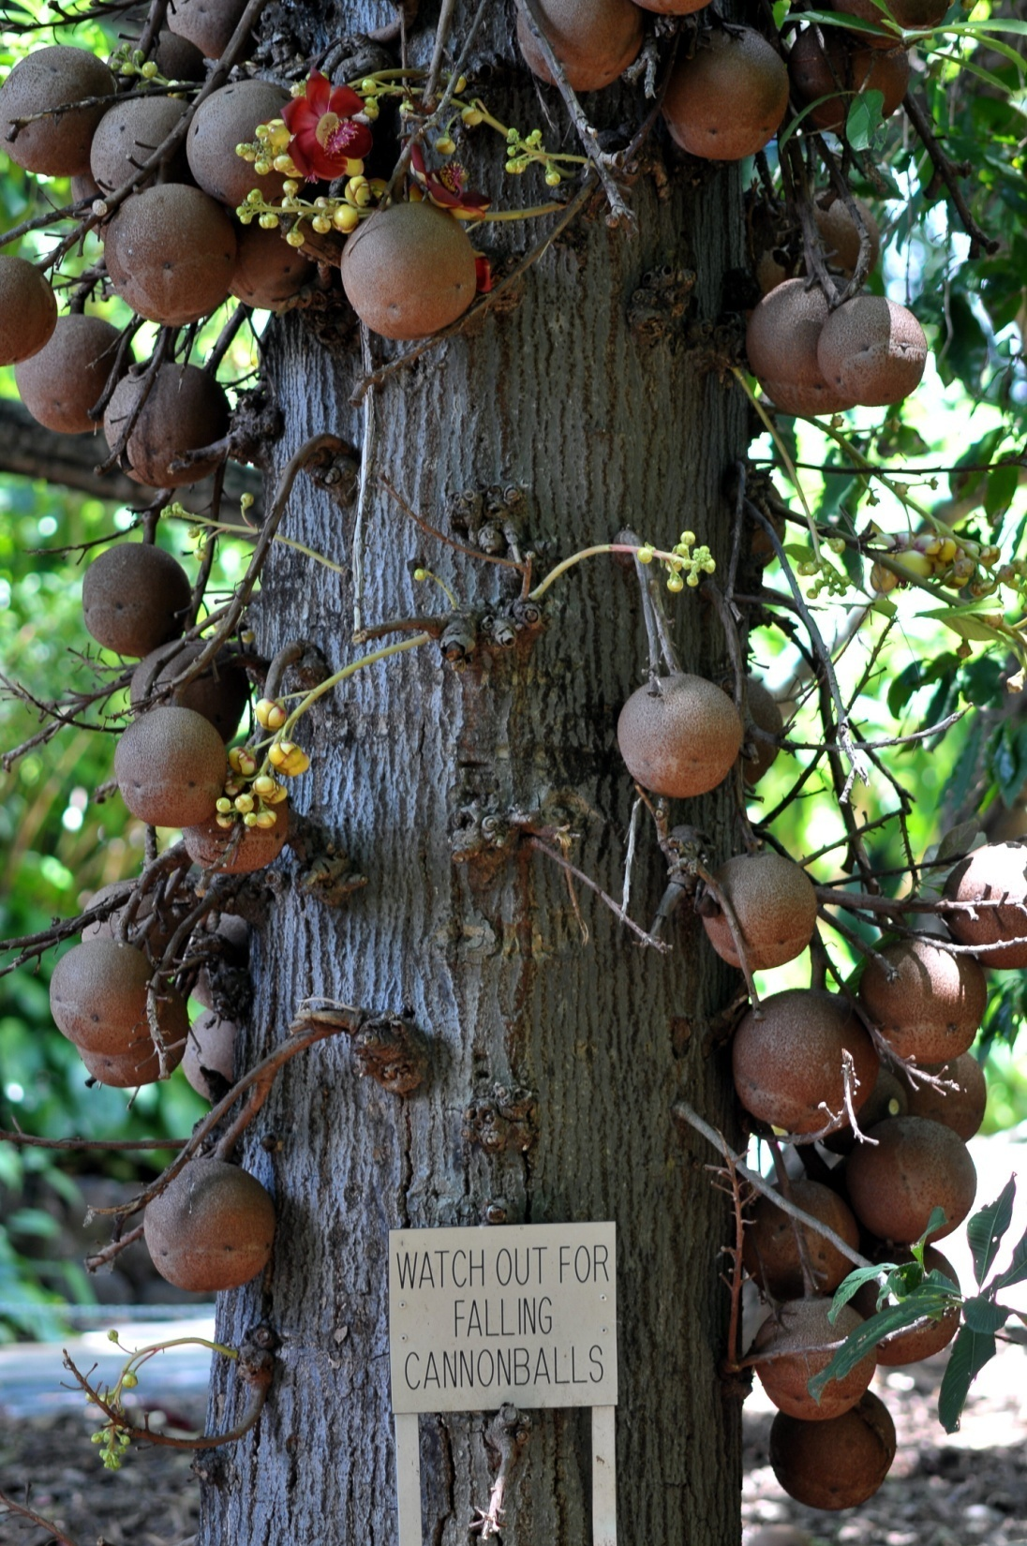
Notes:
Corypha y Coroupita

Slide 66
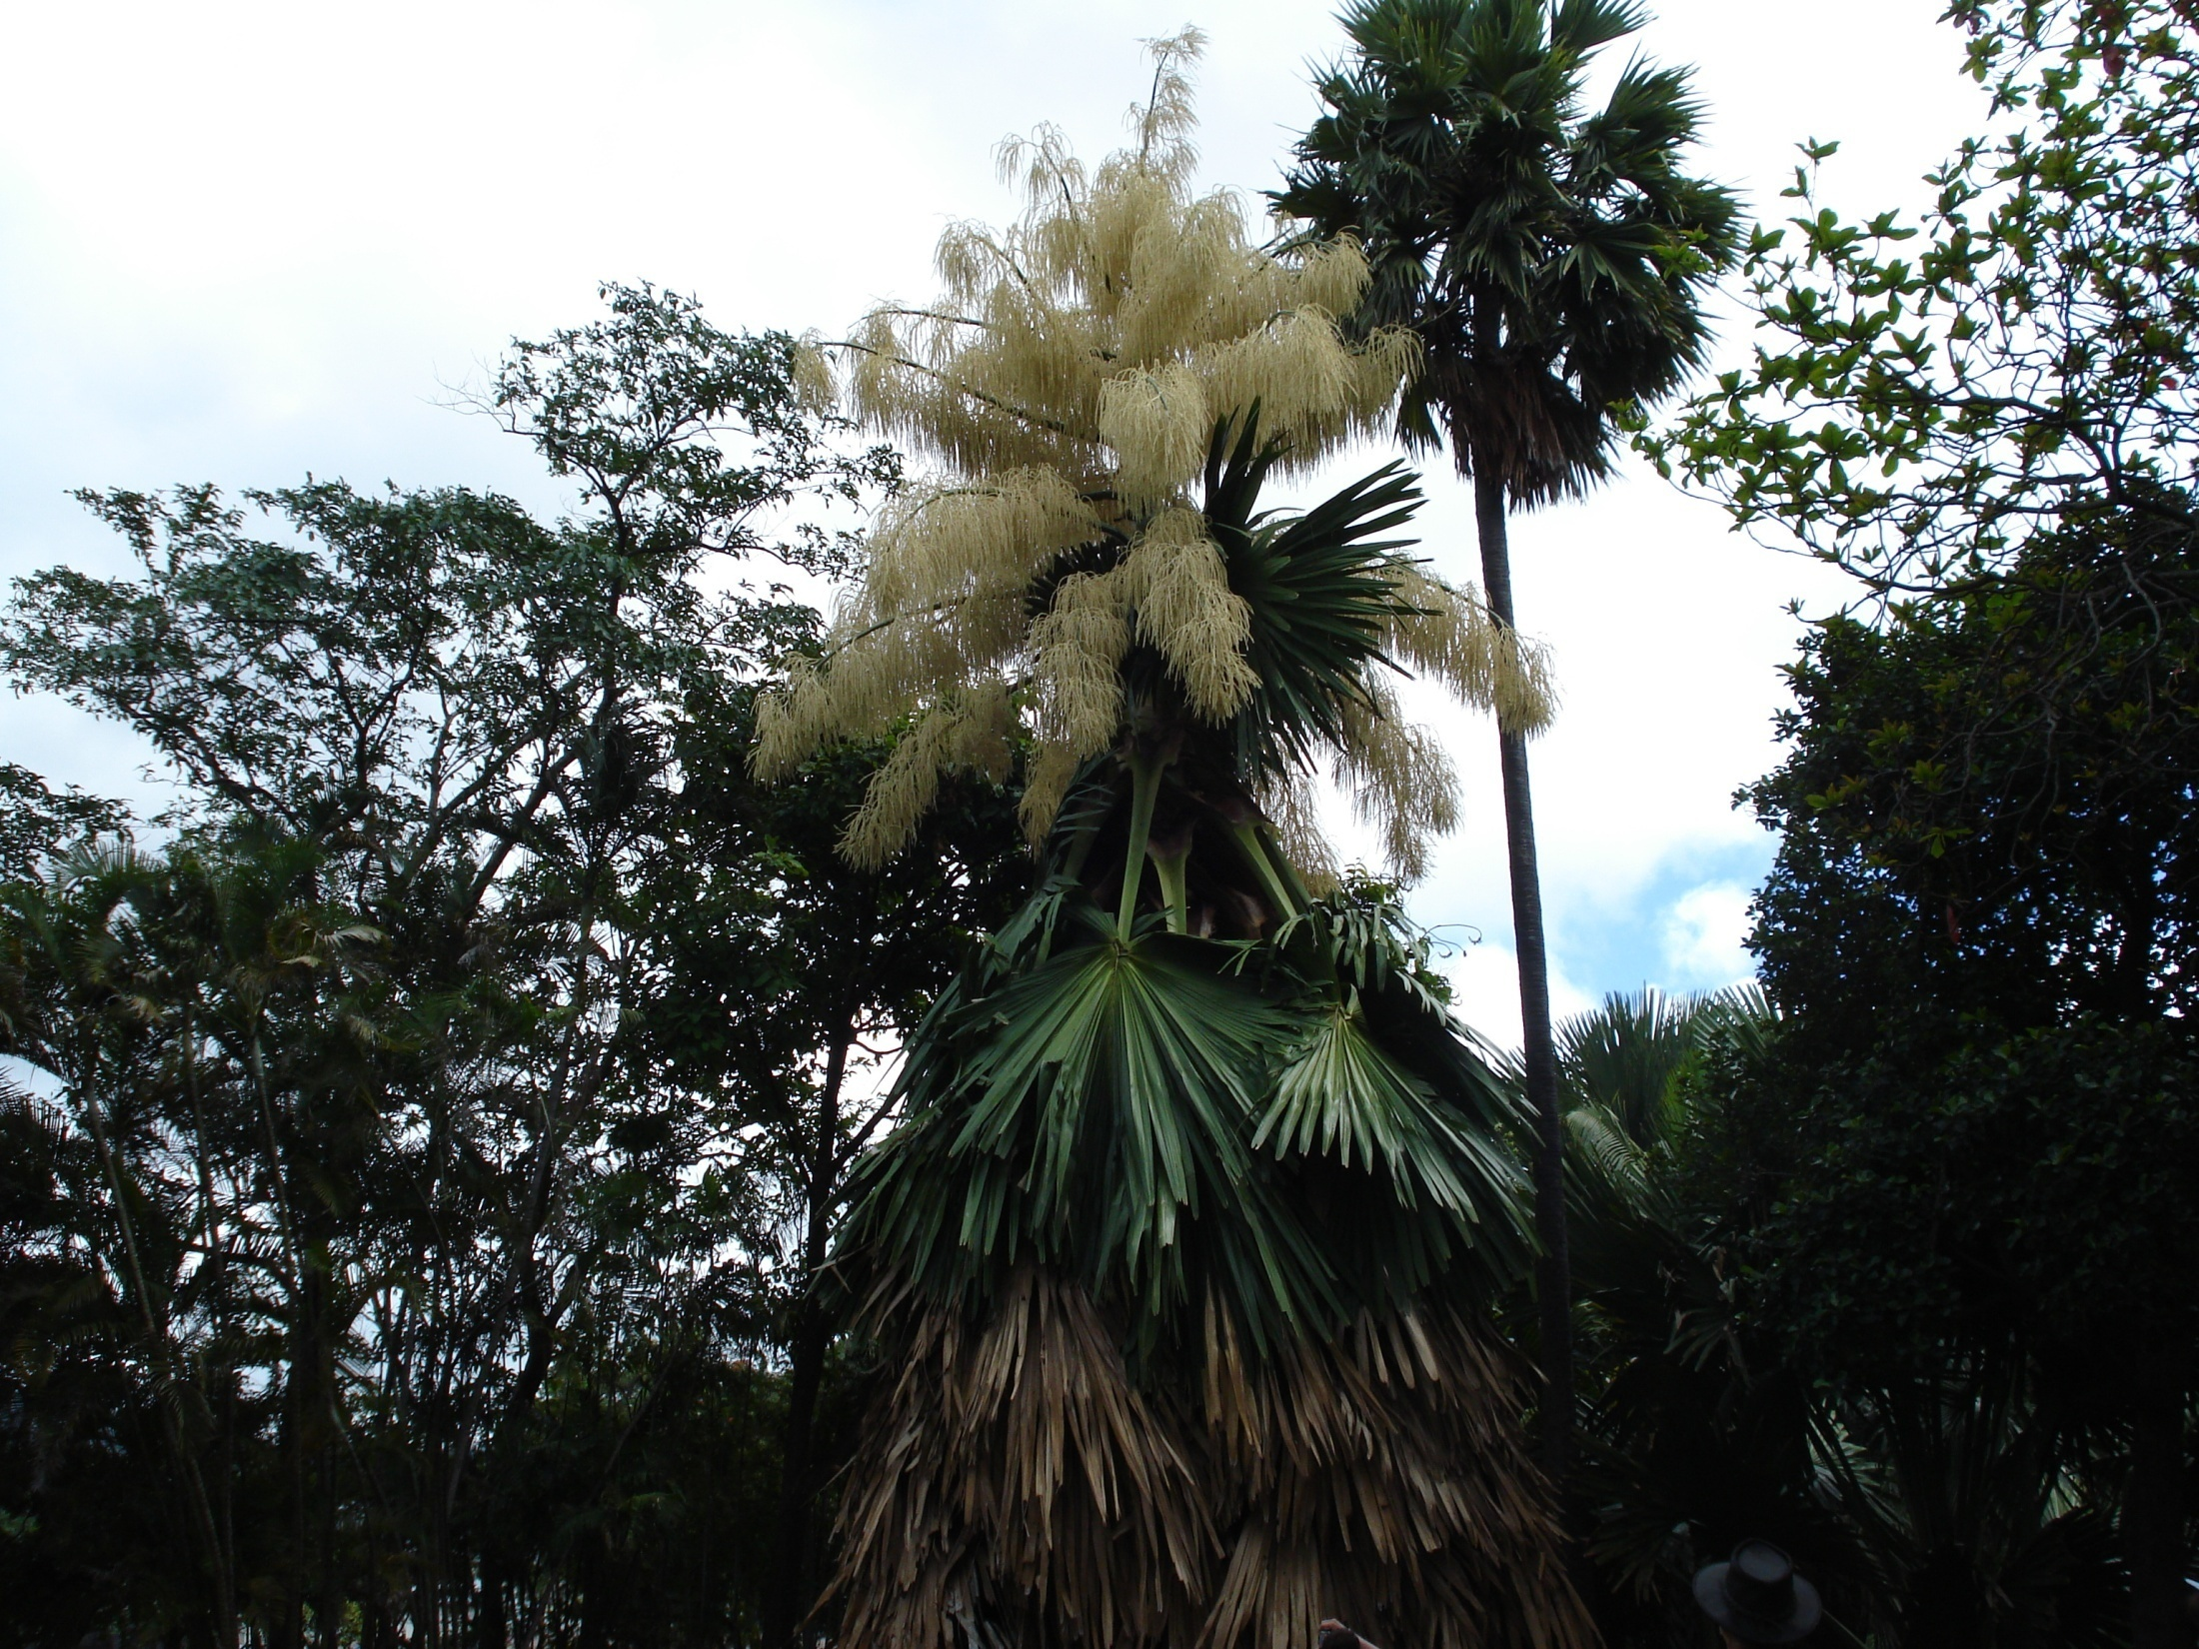
Notes:
Flowering Talipot.-Corypha

Slide 67

Notes:
Corypha umbraculifera.-Talipot palm

Slide 68

Notes:
Foster Botanical Gardens

Slide 69

Notes:
Foster Botanical Garden

Slide 70

Notes:
Foster Botanical Garden

Slide 71

Notes:
Foster Botanical Gardens

Slide 72

Notes:
Foster Botanical Garden

Slide 73

Notes:
Foster Botanical Garden

Slide 74

Notes:
Foster Botanical Garden

Slide 75

Notes:
Foster Botanical Gardens

Slide 76

Notes:
Foster Botanical Gardens

Slide 77

Notes:
Foster Botanical Gardens

Slide 78

Notes:
Foster Botanical Gardens

Slide 79
Chinese garden Dr.Sun Yat Sen
El Dr. Sun Yat-Sen Classical Chinese Garden es la primera de tamaño completo chino o "estudiosos" jardín construido fuera de China, y se encuentra en Chinatown en Vancouver , British Columbia , Canadá .
Se encuentra ubicado en la calle 578 Carrall y consta de un público de acceso libre parque y un jardín con una cuota de admisión.
El mandato del jardín es "mantener y mejorar el puente de entendimiento entre las culturas china y occidental, promover la cultura china en general y ser una parte integral de la comunidad local.

Slide 80
El jardín fue construido en 1985-1986. El parque exterior fue diseñado por los arquitectos Joe Wai y Vaughan Donald , mientras que el jardín interior fue concebido por Wang Xin Zu-como el principal arquitecto, con la ayuda de expertos de la Arquitectura del Paisaje de la empresa Suzhou , China.
El financiamiento para el proyecto provino de los gobiernos chino y canadiense, la comunidad china local y otras fuentes del sector público y privado, y se abrió el 24 de abril de 1986, a tiempo para la Expo 86 .
Debido a que el clima en Vancouver es similar a la de Suzhou, muchas de las mismas variedades de plantas se encuentran en el jardín como en sus homólogos de Suzhou.

Slide 81
Las plantas fueron elegidas de acuerdo a los horarios de sus flores para hacer hincapié en los cambios de estación, sobre todo el "despertar" en la primavera. También fueron seleccionados para invocar el sentido simbólico, histórico y literario de cada planta y se utilizan con moderación, en contraste con los jardines occidentales, y dar color a través de todas las estaciones del año.
Jardines clásicos chinos emplean filosóficas principios del Feng Shui y el taoísmo , esforzándose por lograr la armonía y el equilibrio de los opuestos.
Rocas escarpadas, por ejemplo, se yuxtaponen en contra de follaje delicado.

Slide 82
El agua es también un elemento importante del huerto, y el gran estanque ofrece tranquilidad, sonido, un reflejo del cielo, y ayuda a unificar los otros elementos.
Peces y tortugas viven en el jardín y también sirven a un propósito simbólico. murciélagos , dragones y aves fénix están representados en los objetos por todo el jardín. Numerosas grandes rocas están estratégicamente colocadas y están destinadas a representar montañas que ocultan y revelan elementos del parque.
El jardín se llama así en honor del Dr. Sun Yat-Sen , un nacionalista líder que es considerado el "padre de la China moderna." La atribución no es arbitraria, ya que hace hincapié en su relación con Vancouver.

Slide 83
Mientras viaja por el mundo para dar a conocer, y la financiación para el movimiento nacionalista chino Sun Yat-Sen se quedó en Vancouver en tres ocasiones diferentes durante períodos prolongados.
En ese momento, hubo una importante presencia de los nacionalistas chinos en la Columbia Británica, que ayudó a financiar la revolución de Xinhai que derrocó a la dinastía Qing en 1911.
Sun Yat Sen posteriormente se convirtió en el primer presidente de la República de China.
Tenga en cuenta que el Dr. Sun Yat-Sen Park y el Dr. Sun Yat-Sen Classical Chinese Garden son dos entidades separadas, unidas por un estanque artificial.

Slide 84
Mientras que el Dr. Sun Yat-Sen Classical Chinese Garden es todo lo anterior, el Dr. Sun Yat-Sen Park es un parque público construido en un estilo chino, con materiales en su mayoría de América del Norte.

Slide 85

Notes:
Dr.Sun Yat Sen

Slide 86

Notes:
Dr.Sun Yat Sen

Slide 87

Notes:
Dr.Sun Yat Sen

Slide 88

Notes:
Dr.Sun Yat Sen

Slide 89

Notes:
Dr.Sun Yat Sen

Slide 90

Notes:
Dr.Sun Yat Sen

Slide 91

Notes:
Dr.SunYat Sen

Slide 92

Notes:
Chinese garden Dr.Sun Yat Sen

Slide 93
Notes:
Dr.Sun Yat Sen

Slide 94
Notes:
Dr.Sun Yat Sen

Slide 95
Notes:
Dr.Sun Yat Sen

Slide 96
Notes:
Dr.Sun Yat Sen

Slide 97
Notes:
Dr.Sun Yat Sen

Slide 98

Notes:
Dr.Sun Yat Sen

Slide 99

Notes:
Dr.Sun Yat Sen

Slide 100

Notes:
Dr.Sun Yat Sen

Slide 101

Notes:
Dr.Sun Yat Sen

Slide 102

Notes:
Dr.Sun Yat Sen

Slide 103

Notes:
Dr.Sun Yat Sen

Slide 104

Notes:
Chinese garden Dr.Sun Yat Sen

Slide 105

Notes:
Chinese garden Dr.Sun Yat Sen

Slide 106

Notes:
Chinese garden Dr.Sun Yat Sen

Slide 107

Notes:
Dr.Sun Yat Sen

Slide 108

Notes:
Dr.Sun Yat Sen

Slide 109

Notes:
Chinese garden Dr.Sun Yat Sen

